Slide 1

1 Samuel
١ صموئيل
د. ريك جريفيث • مؤسسة الدراسات اللاهوتية الأردنية • BibleStudyDownloads.org

Slide 2
الكلمة المفتاحية
194
39
الإنتقال
١ صموئيل

Slide 3
الموضوع الرئيسي
194
الحكم الإلهي المنحل إلى الملكية الداوودية
١ صموئيل

Slide 4
الآية المفتاحية
194
وَقَالُوا لَهُ: «هُوَذَا أَنْتَ قَدْ شِخْتَ, وَابْنَاكَ لَمْ يَسِيرَا فِي طَرِيقِكَ. فَالآنَ اجْعَلْ لَنَا مَلِكاً يَقْضِي لَنَا كَسَائِرِ الشُّعُوبِ».
)٨ : ٥(
١ صموئيل

Slide 5

بيان الملكوت
39
يُظهر الانتقال من حكم ثيوقراطي مُنحل تحت حكم عالي وصموئيل (1-7) إلى نظام ملكي تحت حكم شاول وداود (8-31) كيف تم تفويض سيادة الله إلى ملوك داود المنتخبين إلهيًا والذين كان عليهم أن يحكموا بعدل.
١ صموئيل

Slide 6

البيان الموجز
194
41
كان السبب في أن الله نقل إسرائيل من حكم ثيوقراطي مُنحل تحت حكم عالي وصموئيل إلى نظام ملكي تحت حكم شاول وداود هو إظهار أنه فوض حكمه إلى ملوك داود ليحكموا بعدل.
١ صموئيل

Slide 7

العهد
42س
استخدم الله صموئيل ليحل محل الكهنة الفاسدين مع أنهم ممسوحون بقيادة إلهية في داود الممسوح للوفاء بوعده في العهد بتوفير الملوك من نسل إبراهيم
(١٧: ٦)
١ صموئيل

Slide 8

الفداء
42س
التزام الله بتخليص الأمة من اختيارها الجسدي لشاول إلى اختيار الله لداود يظهر اهتمامه لتتميم مخططه الفدائي بالرغم من خطية الإنسان
١ صموئيل

Slide 9

المسيا
42س
إن انتقال صموئيل الطوعي لمنصبه الثلاثي من نبي وكاهن وقاضي إلى ملك داود يصور سلطة المسيح في هذه الأبعاد المختلفة .
١ صموئيل

Slide 10
Book Chart
الحكم الإلهي المنحل إلى الملكية الداوودية
انتهاء الحكم الإلهي |  | تأسيس الحكم الملكي
انحطاط القضاة |  | قيام الملوك
الإصحاحات 1 - 7 |  | الإصحاحات 8 - 31
صموئيل : الملك السماوي |  | شاول : الملك الأرضي
عالي | صموئيل | شاول |  | داود
رجل حسب قلب البشر | رجل حسب قلب الله | رجل حسب قلب البشر |  | رجل حسب قلب الله
عجز | صلاة | فزع |  | صبر
الإنتقال رقم 1 عالي إلى صموئيل (1-3) | صموئيل و توهان تابوت العهد (4-7) | الإنتقال رقم 2 صموئيل إلى شاول (8-12) | رفض شاول (13-15) | الإنتقال رقم 3 شاول إلى داود (16-31)
94 سنة
ولادة صموئيل (1105 ق.م) إلى موت شاول (1011 ق.م)
203
١ صموئيل
194

Slide 11
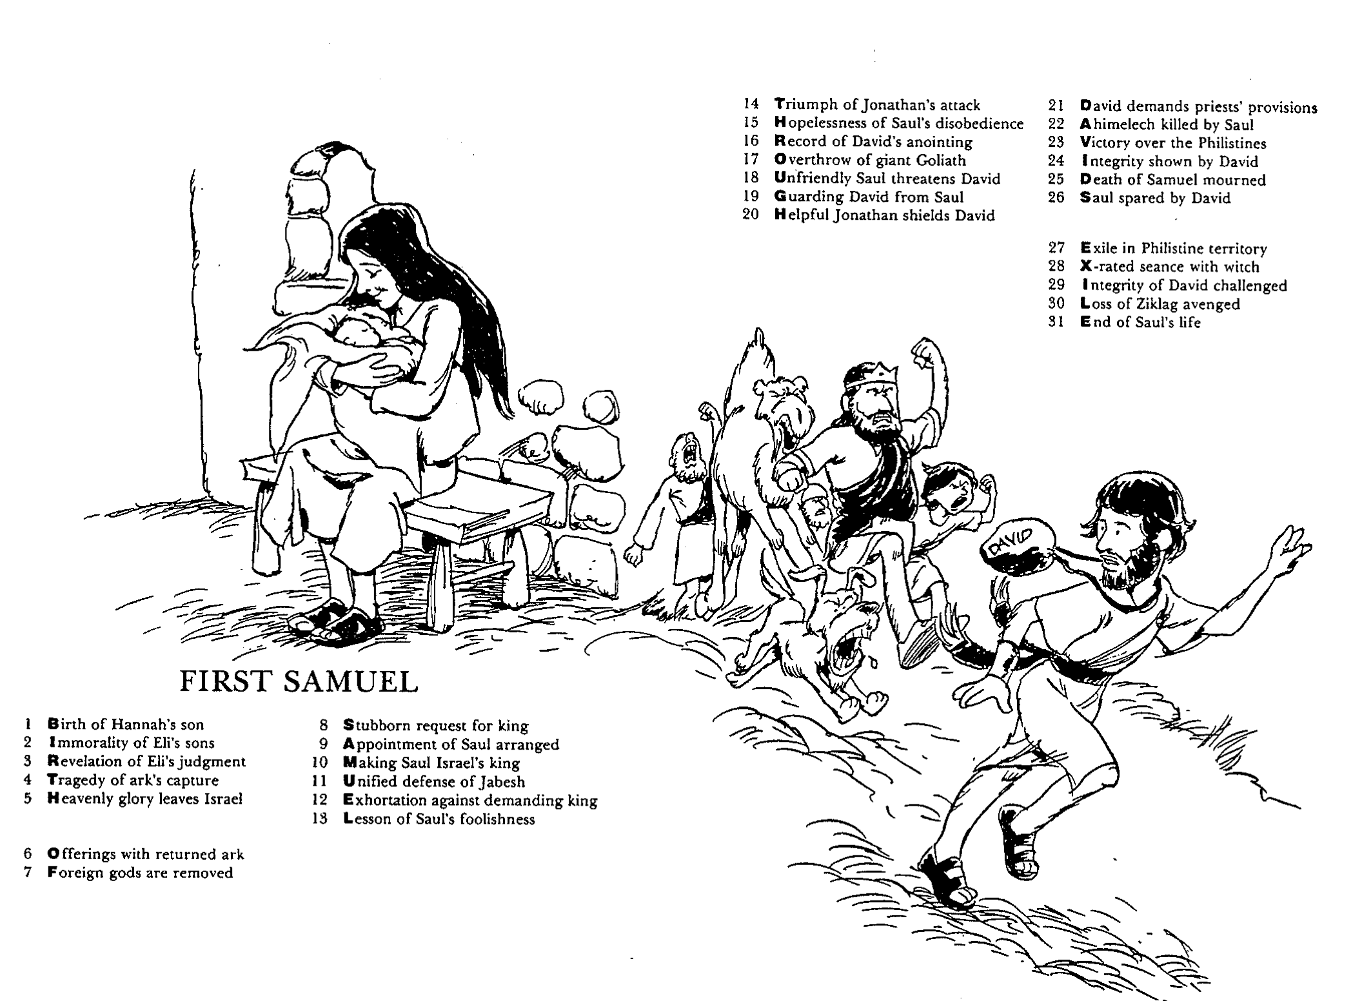
باري هدلستون, The Acrostic Summarized Bible (Grand Rapids: Baker, 1992)
1. نشأة العالم
2. وضع العروسين في عدن
3. تجربة وسقوط الإنسان
4. الكراهية والجريمة الأولى
5. نسب آدم الكامل
6. دروس عن الأولويات المناسبة
7. موجز العلاقات الشخصية
8. إيمان قائد المئة
١ صموئيل
29. نسب يسوع المسيح
30. مقاومة الملك هيرودس
31. حلول الروح على يسوع
32. قوة على تجارب الشيطان
33. شرح الموعظة على الجبل
34. دروس عن الأولويات المناسبة
35. موجز العلاقات الشخصية
36. إيمان قائد المئة
14. انتصار هجوم يوناثان
15. اليأس من عصيان شاول
16. سجل مسح داود
17. قتل جليات العملاق
18. شاول يهدد داود بكراهية
19. إنقاذ شاول من داود
20. مساعدة يوناثان تساعد داود
21. داود يطلب مؤن الكهنة
22. شاول يقتل أخيمالك
23. الإنتصار على الفلسطينيين
24. إظهار نزاهة داود
25. موت صموئيل المحزن
26. إنقاذ شاول بواسطة داود
27. النفي إلى أرض الفلسطينيين
28. جلسة طقوس مع الساحرة
29. تحدي نزاهة داود
30. انتقام للخسارة
31. نهاية حياة شاول
9. دعوة متى من يسوع
10. إرسال الرسل للتبشير
11. شهادة عن رسالة يوحنا
12. المسيا الحقيقي يدعى شيطاناً
13. رسالة مخفية في الأمثال
14. قتل المعمدان
15. حكمة في الرد على الفريسيين
37. دعوة متى من يسوع
38. إرسال الرسل للتبشير
39. شهادة عن رسالة يوحنا
40. المسيا الحقيقي يدعى شيطاناً
41. رسالة مخفية في الأمثال
42. قتل المعمدان
43. حكمة في الرد على الفريسيين
16. مفاتيح الملكوت
17. تأثير تجلي يسوع
18. الحاجة للغفران الحقيقي
19. تحديد أسباب الطلاق
20. فرص للحصاد
21. لعن شجرة التين
44. مفاتيح الملكوت
45. تأثير تجلي يسوع
46. الحاجة للغفران الحقيقي
47. تحديد أسباب الطلاق
48. فرص للحصاد
49. لعن شجرة التين
1. ولادة ابن حنة
2. فساد أبناء عالي
3. إعلان دينونة عالي
4. مأساة الإستيلاء على التابوت
5. المجد السماوي يغادر إسرائيل
6. تقدمات التابوت العائد
7. إزالة الآلهة الغريبة
8. طلب عنيد لملك
9. ترتيبات تعيين شاول
10. شاول ملك على إسرائيل
11. دفاع موحد عن يابيش
12. تحذير ضد مطالب الملك
13. دروس من غباء شاول
22. دفع الجزية لقيصر
23. مواجهة النفاق باللعنات
24. أحداث المجيء الثاني
25. دينونة الأمم
26. أحداث ليلة الجلجثة
27. طريق الصليب
28. قيامة المخلص و المأمورية
50. دفع الجزية لقيصر
51. مواجهة النفاق باللعنات
52. أحداث المجيء الثاني
53. دينونة الأمم
54. أحداث ليلة الجلجثة
55. طريق الصليب
56. قيامة المخلص و المأمورية

Slide 12

كن
متغيراً
١ صموئيل
د. ريك جريفيث • مؤسسة الدراسات اللاهوتية الأردنية
CICFamily.com • BibleStudyDownloads.org

Slide 13

التغيير
١ صموئيل
هل تحبه ؟
Notes:
Do you like change?

Slide 14

ما هي التغيرات
التي تختبرها في الوقت الحالي ؟
لماذا ؟
١ صموئيل
Notes:
الوظيفة؟
الجسد؟
العلاقات؟
أي شيء آخر؟
• لماذا تواجه هذه التغييرات الآن؟
لو كنا صادقين، فلن نفهم حقًا سبب حدوث هذه التغيرات.
هل الله هو السبب، أم أنت المتسبب بالتغيير؟ أستطيع أن أفهم لماذا البعض منا يبدأ التغيير، ولكن...

Slide 15
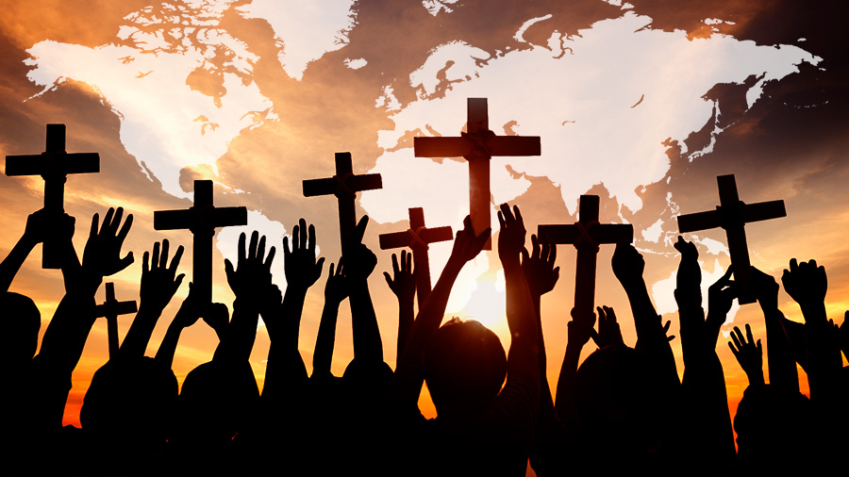
لماذا يسمح الله بالتغيير ؟
١ صموئيل
Notes:
ما هي الأسباب التي تجعل الرب يدفعنا للتكيف مع البيئات الجديدة مرارًا وتكرارًا؟

Slide 16
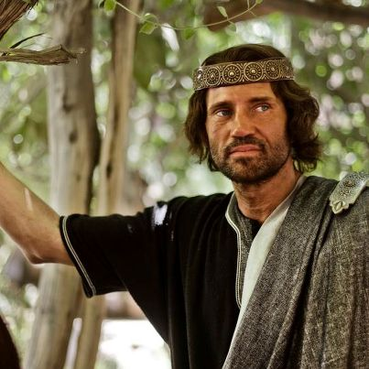
1. خطط الله دائماً ليحكم من خلال الملوك الداووديين
فكرة تفسيرية من ١ صموئيل
Notes:
حتى أن الرب يستخدم خطية إسرائيل ليعيد الملكية من خلال الملوك الداوديين.

Slide 17

لاهوت القضاة-راعوث-صموئيل
193
القضاة
راعوث
صموئيل
بيت لحم
داود
بوعز
البيتلحمي
الوثنية (17 – 18)
السرية (19)
جبعة
جريمة (19-20)
شاول
الحاجة
للملكية
التحضير
للملكية
تأسيس
الملكية
مقتبس من توماس ل. كونستابل، لاهوت يشوع و راعوث و القضاة
في اللاهوت الكتابي للعهد القديم، إد، روي ر. زوك، 95-96، 117
Notes:
إن لاهوت أسفار القضاة، وراعوث، وصموئيل رائع. فهو يوضح أن الله يمكنه استخدام أي ظرف أو أي شخص لأجل ملكوته ومجده.
• يظهر لنا سفر القضاة صورة كئيبة فقد كانت هناك حاجة إلى ملك للأمة.
• تظهر بيت لحكم في مشهدين مشينين:
• يتورط أحد اللاويين من بيت لحم في واجبات كهنوتية غير مقدسة، بل يتواطأ مع سبط دان لسرقة صنم لغرض هجرتهم شمالاً (قضاة 17-18). ويواجه لاوي آخر من بيت لحم (مرة أخرى) مع سرّيته مجموعة من البنيامينيين في جبعة الذين اغتصبوا سرّيته (قضاة 19) ما أدى في النهاية إلى موتها المخزي.
• ردًا على ذلك، يتم التركيز على بلدة جبعة. فهي ليست أفضل من بيت لحم.
• هنا في جبعة يبدو أن سبط بنيامين على وشك الفناء، باستثناء 600 شخص منهم (قضاة 20).
• على الرغم من الظلام الأخلاقي الشديد والخطية، كان الله يعد النظام الملكي.
• حتى أنه أسس تلك الملكية من خلال البنيامينيين الأشرار ومن خلال مدينة جبعة الشريرة.
• كيف؟
أختار الله شاول البنياميني ليكون أول ملك ممسوح على إسرائيل (1 صموئيل 8)، رغم أنه من أصغر السباط.
• ومع ذلك، فإن النهاية الحزينة لشاول جلبت المزيد من العار لجبعة.
• هذا الإعداد للملكية وجد تحقيقه الحقيقي في مدينة بيت لحم، ففي سفر راعوث نرى أن كلا من بوعز وأهالي بيت لحم تصرفوا بشرف في خضم الارتداد القومي. لذلك يستطيع الله أن يستخدم نفس مدينة بيت لحم ليقم مخلصًا من الأقارب من خلال بوعز. كانت راعوث امرأة من موآب، أمة تعبد آلهة وثنية. لكم من خلال خطة الله وتدبيره، تم تأسيس نسل داود، وفي النهاية ولد يسوع المسيح من هذا النسل.
• كانت هذه الولادة في مدينة بيت لحم الغامضة، التي رفع داود مكانة هذه المدينة إلى مستوى مذهل. لقد تم رفعها إلى مكانة أعلى بكثير مما قدمه داود عندما نصل إلى العهد الجديد ونرى يسوع، نسل داود، لم يولد من نسله فحسب، بل لكنه ولد تحديدًا في بيت لحم مدينة داود (متى 2).
لذلك، فإن لاهوت سفر راعوث هو أن نعمة الله يمكنها أن تحول الغامض والعادي إلى غير عادي وشهرة عالمية.
Common-282
OS-00-OT_Book_Overviews-178
OS-07-Judges-208
OS-08-Ruth-74
OS-09-1 Sam-17, 22, 43

Slide 18
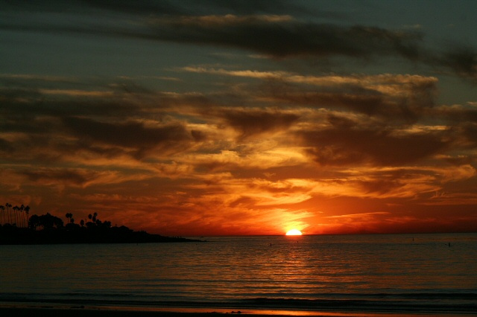
2. يبادر الله بالتغيير ليتمم خططه لنا
فكرة رئيسية في ١ صموئيل
Notes:
الرب يغيّر حياتنا للتركيز على مقاصده.

Slide 19

إذا لم يحدث أي تغيير
فلن يكون هناك فراشات
كاتب غير معروف
١ صموئيل
Notes:
كن منفتحًا على الله ليبادر أي تغيير يريده في حياتك. كما قال أحدهم، "إذا لم يتغيّر أي شيء، فلن تكون هناك فراشات." كن أنت تلك الفراشة.

Slide 20
Black

Slide 21
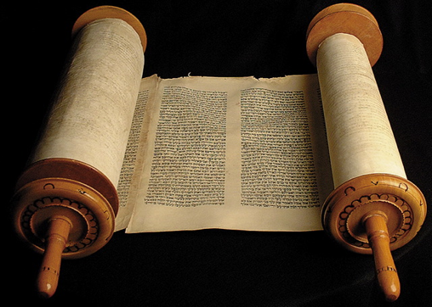
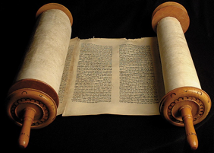
العنوان
198
كان صموئيل الأول والثاني يتألفان في الأصل من كتاب واحد فقط في القانون العبري يُدعى "صموئيل" نسبة إلى المؤلف حتى الفصل 25.
تم تقسيم هذه المخطوطة المفردة بشكل تعسفي في الترجمة السبعينية (250 ق.م) حيث تطلب اليونانيون قدرًا أكبر من مساحة المخطوطة.

Slide 22
لاهوت القضاة-راعوث-صموئيل
193
القضاة
راعوث
صموئيل
بيت لحم
داود
بوعز
البيتلحمي
الوثنية (17 – 18)
السرية (19)
جبعة
جريمة (19-20)
شاول
الحاجة
للملكية
التحضير
للملكية
تأسيس
الملكية
مقتبس من توماس ل. كونستابل، لاهوت يشوع و راعوث و القضاة
في اللاهوت الكتابي للعهد القديم، إد، روي ر. زوك، 95-96، 117
Notes:
إن لاهوت أسفار القضاة، وراعوث، وصموئيل رائع. فهو يوضح أن الله يمكنه استخدام أي ظرف أو أي شخص لأجل ملكوته ومجده.
• يظهر لنا سفر القضاة صورة كئيبة فقد كانت هناك حاجة إلى ملك للأمة.
• تظهر بيت لحكم في مشهدين مشينين:
• يتورط أحد اللاويين من بيت لحم في واجبات كهنوتية غير مقدسة، بل يتواطأ مع سبط دان لسرقة صنم لغرض هجرتهم شمالاً (قضاة 17-18). ويواجه لاوي آخر من بيت لحم (مرة أخرى) مع سرّيته مجموعة من البنيامينيين في جبعة الذين اغتصبوا سرّيته (قضاة 19) ما أدى في النهاية إلى موتها المخزي.
• ردًا على ذلك، يتم التركيز على بلدة جبعة. فهي ليست أفضل من بيت لحم.
• هنا في جبعة يبدو أن سبط بنيامين على وشك الفناء، باستثناء 600 شخص منهم (قضاة 20).
• على الرغم من الظلام الأخلاقي الشديد والخطية، كان الله يعد النظام الملكي.
• حتى أنه أسس تلك الملكية من خلال البنيامينيين الأشرار ومن خلال مدينة جبعة الشريرة.
• كيف؟
أختار الله شاول البنياميني ليكون أول ملك ممسوح على إسرائيل (1 صموئيل 8)، رغم أنه من أصغر السباط.
• ومع ذلك، فإن النهاية الحزينة لشاول جلبت المزيد من العار لجبعة.
• هذا الإعداد للملكية وجد تحقيقه الحقيقي في مدينة بيت لحم، ففي سفر راعوث نرى أن كلا من بوعز وأهالي بيت لحم تصرفوا بشرف في خضم الارتداد القومي. لذلك يستطيع الله أن يستخدم نفس مدينة بيت لحم ليقم مخلصًا من الأقارب من خلال بوعز. كانت راعوث امرأة من موآب، أمة تعبد آلهة وثنية. لكم من خلال خطة الله وتدبيره، تم تأسيس نسل داود، وفي النهاية ولد يسوع المسيح من هذا النسل.
• كانت هذه الولادة في مدينة بيت لحم الغامضة، التي رفع داود مكانة هذه المدينة إلى مستوى مذهل. لقد تم رفعها إلى مكانة أعلى بكثير مما قدمه داود عندما نصل إلى العهد الجديد ونرى يسوع، نسل داود، لم يولد من نسله فحسب، بل لكنه ولد تحديدًا في بيت لحم مدينة داود (متى 2).
لذلك، فإن لاهوت سفر راعوث هو أن نعمة الله يمكنها أن تحول الغامض والعادي إلى غير عادي وشهرة عالمية.
________
Common-282
OS-00-OT_Book_Overviews-178
OS-07-Judges-208
OS-08-Ruth-74
OS-09-1 Sam-17, 22, 43

Slide 23

The Keys
194
مفتاح
1 صموئيل

Slide 24
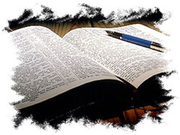

مفاتيح
194
١ صموئيل
الكلمة
الإنتقال
الآية
8 : 5
الشخصيات
صموئيل، شاول، داود
المكان
إسرائيل
المؤلفين
صموئيل، ناثان، جاد

Slide 25

Key Verse
الآية المفتاحية
194
1 صم 8 : 5
* دعونا نقرأها
* هل كانت فكرة جيدة لإسرائيل أن يطلبوا ملكاً ؟
* لماذا ولماذا لا ؟
  - ما قبل النضوج
  - دافع خاطئ

Slide 26

كم المدة التي غطاها
كم المدة التي غطاها ؟
194
94 سنة
من 1105 ق.م --- 1011 ق.م
البداية : ولادة صموئيل
النهاية : موت شاول

Slide 27

196
هدف السفر
الحكم الإلهي
الحكم الملكي
الله
الإنسان
Notes:
يقدم سفر صموئيل الأول التحولات الضرورية للتغيير القادم من الثيوقراطية إلى الملكية التي تركز على داود.

Slide 28
تشكيل بيان الرسالة
41
✚
الموضوع
(المغزى)
✚
الهدف
(السبب)
ماذا يقول الكتاب
لماذا قال ذلك
خط نسل إسرائيل من الخليقة إلى يوسف
يخبر إسرائيل أنها بدأت بحسب اختيار الله للحكم و الوعد غير المشروط للبركة من خلال إبراهيم بعكس الكنعانيين
Notes:
تخبرنا معظم الخطوط العريضة في الكتاب المقدس فقط بمحتوى المقطع دون أن تشاركنا أي تصميم لاهوتي.
ومن النادر أيضًا أن تشاركنا لماذا هذا النص موجود بالتحديد في الكتاب المقدس.
لذلك يسعى هذا الدرس لتوضيح مختصر لكل من القصد اللاهوتي ولماذا هو مهم.
على سبيل المثال، كخلفية لسفر التكوين، كانت إسرائيل في البرية بين شعبين وثنيين – كانت مصر ورائهم على مدى الأربعمائة سنة الماضية (لكنها ما تزال أيضًا جزءًا كبيرًا من نظرتهم للعالم)، وكانت كنعان متقدمة عليهم في مستقبلهم القريب.
عبدت كل من مصر وكنعان العديد من الآلهة، لذلك كانت إسرائيل بحاجة لأن ترى كيف أن إلههم الله وتاريخهم كانوا فريدين على النقيض من ذلك.
____________
BT-01-Common_Bible_Themes-45
OS-01-Gen1-3-53
OS-09-1Sam-28

Slide 29
البيان الموجز لسفر التكوين
56
63
41
خط نسل إسرائيل المحدد من بداية الخلق إلى يوسف يعلن أن إسرائيل بدأت من خلال اختيارهم للحكم والوعد غير المشروط بالبركة من خلال إبراهيم وعكس ذلك بالنسبة للكنعانيين
Notes:
إذن ما هي أفضل وسيلة لإظهار هويتهم سوى كتابة تاريخ لاهوتي للمكان الذي جاءوا منه؟ هذا ما لدينا في صفحات سفر التكوين: النسب الضيّق لإسرائيل منذ الخليقة إلى يوسف يخبر إسرائيل أنها بدأت باختيار الله للحكم والوعد غير المشروط بالبركات من خلال إبراهيم بالتباين مع الكنعانيين.
لاحظ أن هذا البيان يعطي كلاهما ماذا (النسب الضيّق لإسرائيل من الخليقة إلى يوسف) وأيضًا لماذا (يخبر إسرائيل أنه بدأ باختيار الله للحكم والوعد غير المشروط بالبركات من خلال إبراهيم بالتباين مع الكنعانيين).
تكشف هذه الأجزاء، معًا أن سفر التكوين كتب ليعطي تاريخًا لاهوتيًا لمهمة إسرائيل التي في متناول اليد لهزيمة الكنعانيين.

Slide 30
البيان الموجز
194
41
كان السبب في أن الله نقل إسرائيل من حكم ثيوقراطي منحط تحت حكم عالي وصموئيل إلى نظام ملكي تحت حكم شاول وداود هو إظهار أنه فوض حكمه إلى ملوك داود ليحكموا بعدل.
١ صموئيل

Slide 31
أكتب عبارتك التلخيصية الخاصة بك
لخص 1 صموئيل 1 – 7 في جملة واحدة تحتوي كلاً من الموضوع ( المحتوى / الهدف / ماذا تقول الإصحاحات ) إلى جانب الغرض الأساسي ( السبب / الأهمية / لماذا قال ذلك )
1 صموئيل 1 - 7

Slide 32
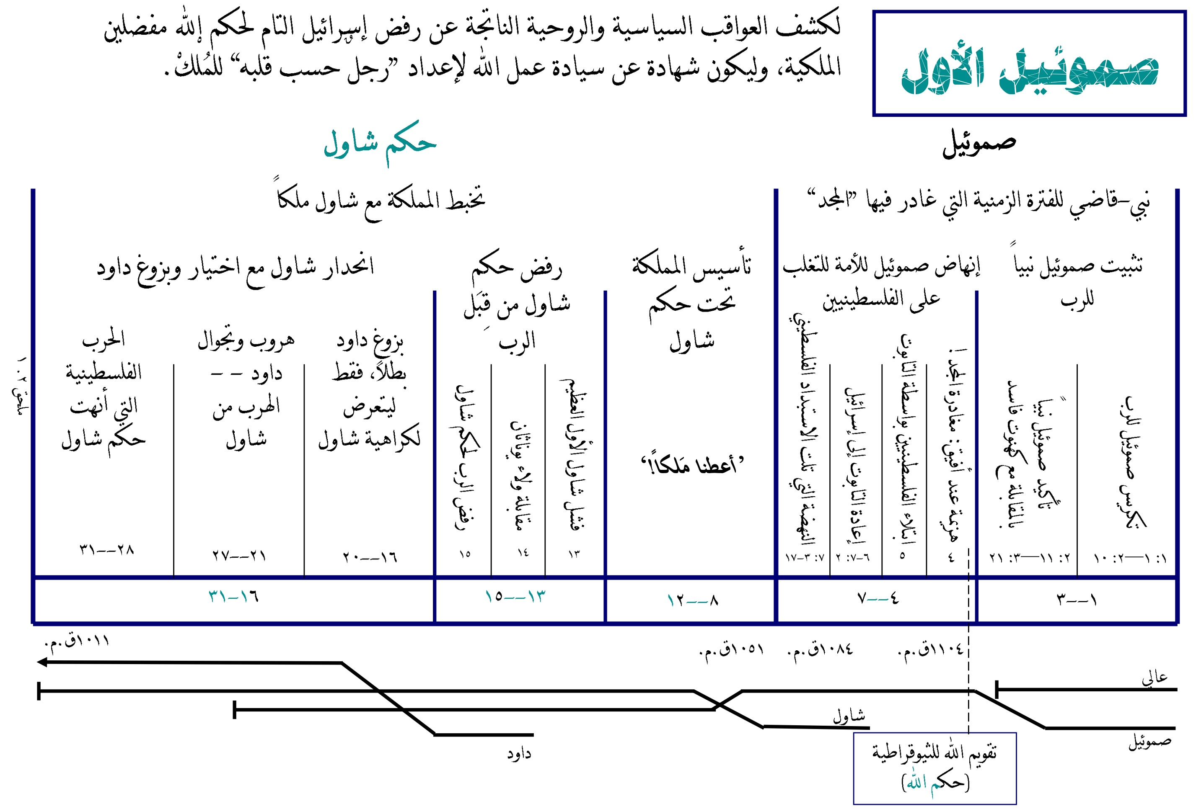
PaulTanner.org (جيتس)

Slide 33
كن
متغيراً
١ صموئيل
د. ريك جريفيث • مؤسسة الدراسات اللاهوتية الأردنية
CICFamily.com • BibleStudyDownloads.org

Slide 34
التغيير
هل تحبه ؟
Notes:
Do you like change?

Slide 35
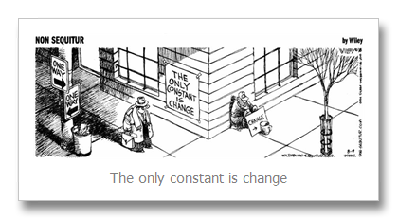
الأمر الوحيد الثابت هو التغيير
Notes:
سواء كنت تحب التغيير أم لا، فالتغيير أمر لا مفر منه.

Slide 36
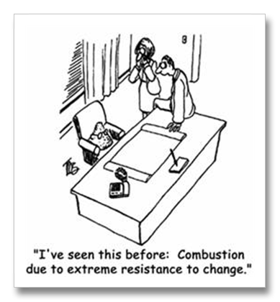
لقد رأيت هذا من قبل:
الإحتراق بسبب المقاومة الشديدة للتغيير.
Notes:
بعضهم يحبها، والبعض الآخر يكرهها، لذلك، البعض منا من أوائل المبادرين والبعض الآخر متقاعس. على الأغلبية تحمل ذلك.

Slide 37
ما التغيرات التي تختبرها في حياتك الآن ؟
لماذا ؟
Notes:
الوظيفة؟
الجسد؟
العلاقات؟
أي شيء آخر؟
• لماذا تواجه هذه التغييرات الآن؟
لو كنا صادقين، فلن نفهم حقًا سبب حدوث هذه التغيرات.
هل الله هو السبب، أم أنت المتسبب بالتغيير؟ أستطيع أن أفهم لماذا البعض منا يبدأ التغيير، ولكن...

Slide 38
لماذا يسبب الله التغيير ؟
Notes:
ما هي الأسباب التي تجعل الرب يدفعنا للتكيف مع البيئات الجديدة مرارًا وتكرارًا؟

Slide 39

دعونا ندرس النصوص المقدسة
الكتاب المقدس : سفراً سفراً
Notes:
نحن ندرس الكتاب المقدس الآن بأكمله، سفرًا بعد آخر. الهدف من ذلك أن يمنحنا فهمًا أساسيًا لكل سفر من اسفار الكتاب المقدس.
.

Slide 40
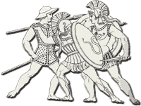
الأخلاق والسياسة
195
* ضعف القيم الأخلاقية خلال فترة القضاة
* ضعفاء ومعرضون لهجومات الأعداء
Notes:
قاد القضاة إسرائيل لمدة 350 عامًا، وكان التغيير الثابت الوحيد هو نفسه. جاء قاضٍ بعد آخر وتركوا المكان، بعضهم كان جيدًا والبعض كان سيئًا. قليلون اتفقوا أن الوضع مستدام. لابد أن يحدث التغيير لأن كل شخص كان يفعل ما يحسن في عينيه بينما كان العدو على الباب.

Slide 41
الكلمة المفتاحية
194
39
الإنتقال
١ صموئيل

Slide 42
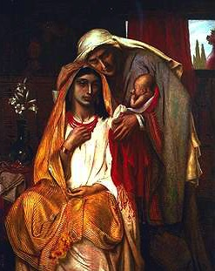
نسب
فارص
1. فارص 2. حصرون 3. رام 4. عميناداب 5. نحشون 6. سلمون 7. بوعز 8. عوبيد 9. يسى 10. داود
سليمان شمعون
سفر راعوث
راعوث 4 : 18 - 22
Notes:
إذا واصنا القراءة من نهاية سفر راعوث، نرى سفر راعوث يختتم بآخر كلمة "داود." الإدراك المذهل الذي لدينا أن قصة راعوث بأكملها كانت عن جدة "داود" الكبرى.

Slide 43
الموضوع الرئيسي
194
الحكم الإلهي المنحل إلى الملكية الداوودية
١ صموئيل

Slide 44
196
هدف السفر
الحكم الإلهي
الحكم الملكي
الله
الإنسان
Notes:
لنا سفر صموئيل الأول التحولات الضرورية لهذا التغيير ليتحقق من الثيوقراطية إلى الملكية التي تركز على داود.

Slide 45
التغيير
لإسرائيل
لنا
١ صموئيل
Notes:
سنرى اليوم ما الذي كان يفعله الله لتغيير وضع إسرائيل ثم نرى لماذا يحدث لنا التغيير اليوم.

Slide 46
لماذا يسبب الله التغيير ؟
Notes:
ما هي الأسباب التي تجعل الرب يدفعنا للتكيف مع البيئات الجديدة مرارًا وتكرارًا؟

Slide 47
1. خطط الله دائماً ليحكم من خلال الملوك الداووديين .
فكرة تفسيرية من 1 صموئيل
Notes:
حتى أن الرب يستخدم خطية إسرائيل ليعيد الملكية من خلال الملوك الداوديين.

Slide 48
لاهوت القضاة-راعوث-صموئيل
193
القضاة
راعوث
صموئيل
بيت لحم
داود
بوعز
البيتلحمي
الوثنية (17 – 18)
السرية (19)
جبعة
جريمة (19-20)
شاول
الحاجة
للملكية
التحضير
للملكية
تأسيس
الملكية
مقتبس من توماس ل. كونستابل، لاهوت يشوع و راعوث و القضاة
في اللاهوت الكتابي للعهد القديم، إد، روي ر. زوك، 95-96، 117
Notes:
إن لاهوت أسفار القضاة، وراعوث، وصموئيل رائع. فهو يوضح أن الله يمكنه استخدام أي ظرف أو أي شخص لأجل ملكوته ومجده.
• يظهر لنا سفر القضاة صورة كئيبة فقد كانت هناك حاجة إلى ملك للأمة.
• تظهر بيت لحكم في مشهدين مشينين:
• يتورط أحد اللاويين من بيت لحم في واجبات كهنوتية غير مقدسة، بل يتواطأ مع سبط دان لسرقة صنم لغرض هجرتهم شمالاً (قضاة 17-18). ويواجه لاوي آخر من بيت لحم (مرة أخرى) مع سرّيته مجموعة من البنيامينيين في جبعة الذين اغتصبوا سرّيته (قضاة 19) ما أدى في النهاية إلى موتها المخزي.
• ردًا على ذلك، يتم التركيز على بلدة جبعة. فهي ليست أفضل من بيت لحم.
• هنا في جبعة يبدو أن سبط بنيامين على وشك الفناء، باستثناء 600 شخص منهم (قضاة 20).
• على الرغم من الظلام الأخلاقي الشديد والخطية، كان الله يعد النظام الملكي.
• حتى أنه أسس تلك الملكية من خلال البنيامينيين الأشرار ومن خلال مدينة جبعة الشريرة.
• كيف؟
أختار الله شاول البنياميني ليكون أول ملك ممسوح على إسرائيل (1 صموئيل 8)، رغم أنه من أصغر السباط.
• ومع ذلك، فإن النهاية الحزينة لشاول جلبت المزيد من العار لجبعة.
• هذا الإعداد للملكية وجد تحقيقه الحقيقي في مدينة بيت لحم، ففي سفر راعوث نرى أن كلا من بوعز وأهالي بيت لحم تصرفوا بشرف في خضم الارتداد القومي. لذلك يستطيع الله أن يستخدم نفس مدينة بيت لحم ليقم مخلصًا من الأقارب من خلال بوعز. كانت راعوث امرأة من موآب، أمة تعبد آلهة وثنية. لكم من خلال خطة الله وتدبيره، تم تأسيس نسل داود، وفي النهاية ولد يسوع المسيح من هذا النسل.
• كانت هذه الولادة في مدينة بيت لحم الغامضة، التي رفع داود مكانة هذه المدينة إلى مستوى مذهل. لقد تم رفعها إلى مكانة أعلى بكثير مما قدمه داود عندما نصل إلى العهد الجديد ونرى يسوع، نسل داود، لم يولد من نسله فحسب، بل لكنه ولد تحديدًا في بيت لحم مدينة داود (متى 2).
لذلك، فإن لاهوت سفر راعوث هو أن نعمة الله يمكنها أن تحول الغامض والعادي إلى غير عادي وشهرة عالمية.
________
Common-282
OS-00-OT_Book_Overviews-178
OS-07-Judges-208
OS-08-Ruth-74
OS-09-1 Sam-17, 22, 43

Slide 49
1 صموئيل 1
Notes:
أول انتقال للقيادة القومية في إسرائيل من عالي إلى صموئيل كان بميلاد صموئيل، ودعوته وقبوله على بيت عالي الشرير لإعداد النظام الملكي المتنبأ به (1 صموئيل 1-3).

Slide 50
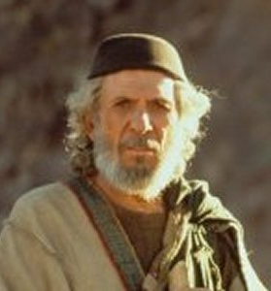
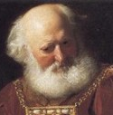
الإنتقال رقم 1
196
١ صموئيل ١-٧
عالي
صموئيل
Notes:
الانتقال الأول للقيادة القومية من عالي إلى صموئيل بمثابة نهاية القضاة إذ كان صموئيل هو القاضي الأخير (1 صموئيل 1-7).

Slide 51
Book Chart
الحكم الإلهي المنحل إلى الملكية الداوودية
نهاية الحكم الإلهي |  | تأسيس الحكم الملكي
انحطاط القضاة |  | قيام الملوك
الإصحاحات 1 - 7 |  | الإصحاحات 8 - 31
صموئيل : الملك السماوي |  | شاول : الملك الأرضي
عالي | صموئيل | شاول |  | داود
رجل حسب قلب البشر | رجل حسب قلب الله | رجل حسب قلب البشر |  | رجل حسب قلب الله
عجز | صلاة | رعب |  | صبر
الإنتقال رقم 1 عالي إلى صموئيل (1-3) | صموئيل وتيهان تابوت العهد (4-7) | الإنتقال رقم 2 صموئيل إلى شاول (8-12) | رفض شاول (13-15) | الإنتقال رقم 3 شاول إلى داود (16-31)
94 سنة
ولادة صموئيل (1105 ق.م) إلى موت شاول (1011 ق.م)
203
1 صموئيل
194

Slide 52
ولادة صموئيل
197
* ولد صموئيل حوالي 1100 ق.م
* أبوه ألقانة وكان أفرايمياً
* كان لألقانة زوجتين إحداهما حنة
* كانت الزوجتان متخاصمتان لأن حنة كانت عاقراً
1 صم 1

Slide 53
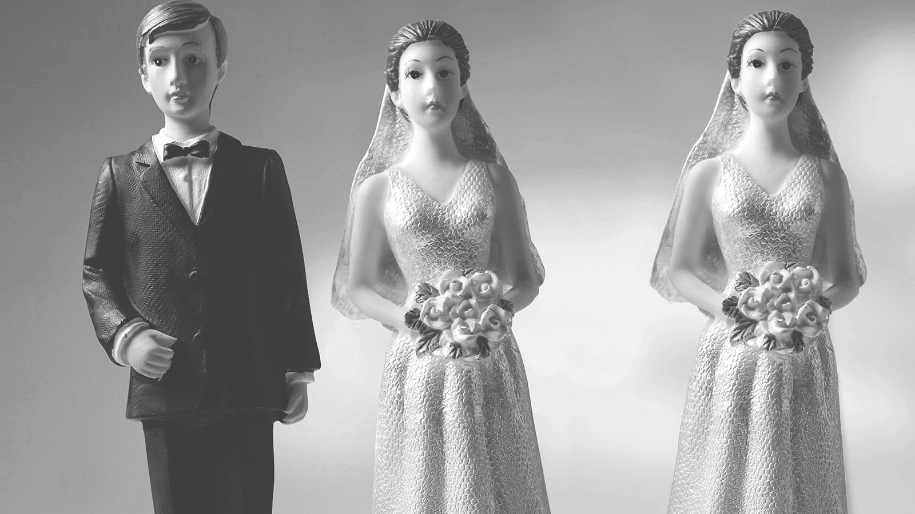
زوجة واحدة تكفي
197

Slide 54
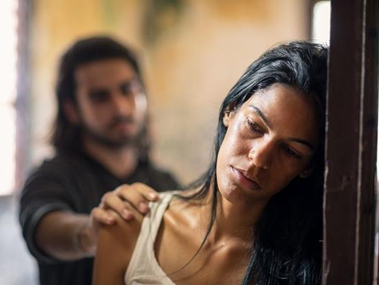
العقم في عالم الأم
197

Slide 55
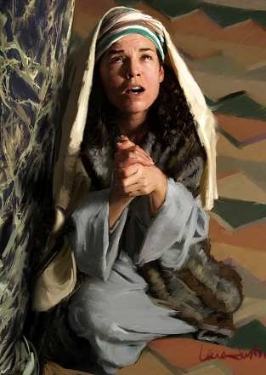
صلت حنة للحصول على ابن
197

Slide 56
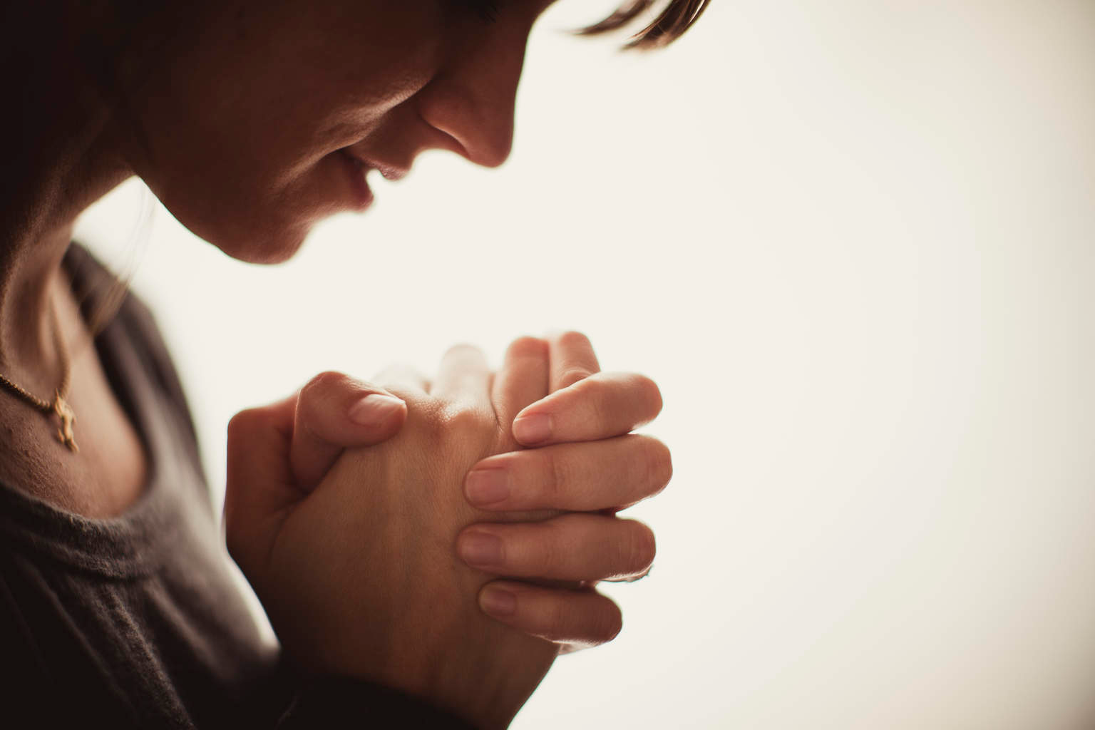
يعرف الله صلوات قلوبنا
197

Slide 57
1 صموئيل 2
Notes:
مدحت صلاة حنة النبوية صفات الله وتدبيره المستقبلي للملوك. (1 صموئيل 2: 1- 11).

Slide 58
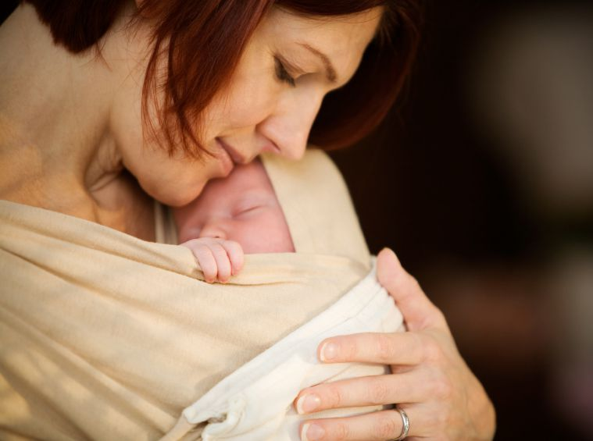
الله يستجيب
197

Slide 59
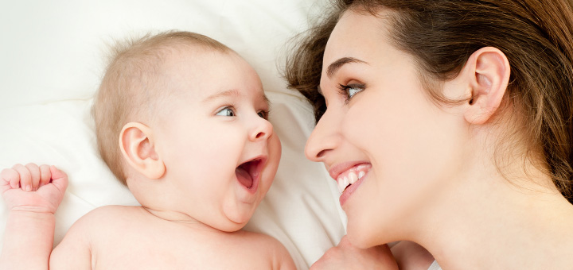
الأطفال بركة
197

Slide 60
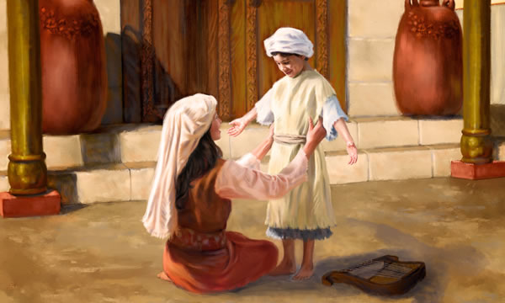
حنة تهتم بصموئيل
197

Slide 61
تباين السيرة الذاتية عن طريق التبادل
1 صم 1 - 12
201
1: 1-2: 11
2: 18-21
2: 26
3: 1-4: 1أ
7: 3-12: 25
صموئيل
صموئيل
صموئيل
صموئيل
صموئيل
أبناء عالي
أبناء عالي
أبناء عالي
أبناء عالي
(نتائج أخرى)
2: 12-17
2: 22-25
2: 27-36
4: 1ب-7: 2
دونالد ك. كامبل نشرة كلية دالاس

Slide 62

تكريس صموئيل
197
* صلت حنة بقوة لأجل طفل وأكرمها الله .
* أعطاها الله ولداً وسمته صموئيل .
* كرست صموئيل للرب وللخدمة في خيمة الإجتماع .
* ولد في بيت لاوي .
* سمي أفرايمياً لأنه عاش في تلال منطقة أفرايم .
1 صم 2

Slide 63
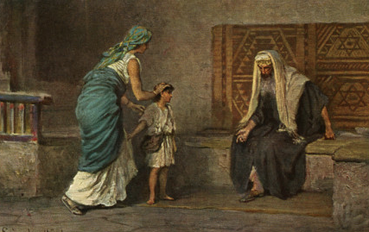
أحضرت حنة صموئيل إلى عالي
197

Slide 64
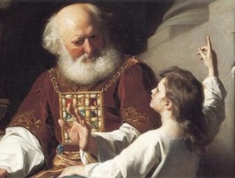
عالي وصموئيل
197

Slide 65
1 صموئيل 3
Notes:
إن دعوة صموئيل من قبل الرب وقبولها من قبل الشعب أكدت انتقال القيادة من عالي إلى صموئيل (1 صموئيل 3).

Slide 66
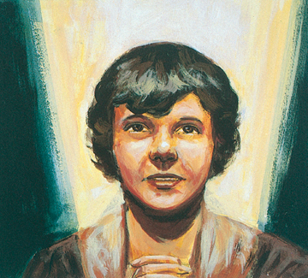
الصبي صموئيل
197

Slide 67

دعوة صموئيل
197
* دعا الله صموئيل في الليل بينما كان نائماً في الهيكل .
* دعاه الله ثلاث مرات .
* تجاوب صموئيل في المرة الثالثة .
1 Sam 3

Slide 68

The Boy Samuel
197

Slide 69
1 صموئيل 4
Notes:
أظهرت إسرائيل حاجتها لقيادة صموئيل بسبب جهلهم شخصية الله الواضح من قبل استخدامهم الخرافي لتابوت العهد في محاربة الفلسطينيين (1 صموئيل 4-7).

Slide 70
Book Chart
الحكم الإلهي المنحل إلى الملكية الداوودية
نهاية الحكم الإلهي |  | تأسيس الملكية
انحطاط القضاة |  | صعود الملوك
الإصحاحات 1 - 7 |  | الإصحاحات 8 - 31
صموئيل : الملك السماوي |  | شاول : الملك الأرضي
عالي | صموئيل | شاول |  | داود
رجل حسب قلب البشر | رجل حسب قلب الله | رجل حسب قلب البشر |  | رجل حسب قلب الله
عجز | صلاة | رعب |  | صبر
الإنتقال رقم 1 عالي إلى صموئيل (1-3) | صموئيل وتيهان تابوت العهد (4-7) | الإنتقال رقم 2 صموئيل إلى شاول (8-12) | رفض شاول (13-15) | الإنتقال رقم 3 شاول إلى داود (16-31)
94 سنة
ولادة صموئيل (1105 ق.م) إلى موت شاول (1011 ق.م)
203
1 صموئيل
194

Slide 71
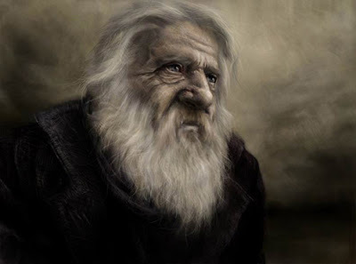
"وكان كلام صموئيل إلى جميع إسرائيل"
(1 صموئيل 4 : 1)
197
Notes:
كان في استيلاء الفلسطينيين على تابوت العهد وموت عالي وأبنائه تتميم لنبوءة الرب ضد عالي وبينوا حاجتهم إلى قائد جديد بسبب ارتباكهم وجود الله في كل مكان (1 صموئيل 4).

Slide 72
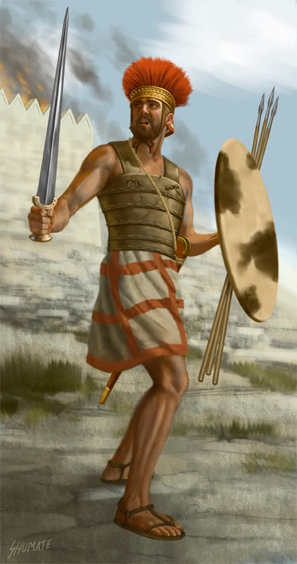
بداية صعبة كقاضي
197
* هزم الفلسطينيون إسرائيل
* استولوا على تابوت العهد أيضاً
1 صم 4

Slide 73
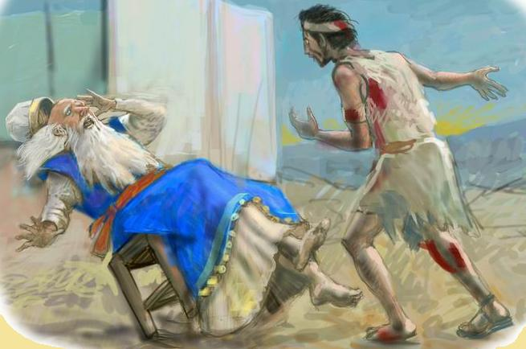
وصلت الأخبار إلى عالي (1 صم 4 : 18)
197

Slide 74
1 صموئيل 5
Notes:
بيّن تفوق تابوت عهد العرب على داجون في معسكر الفلسطينيين قدرة الله على كل الآلهة ونعمته حتى في عصيان إسرائيل (1 صموئيل 5).

Slide 75
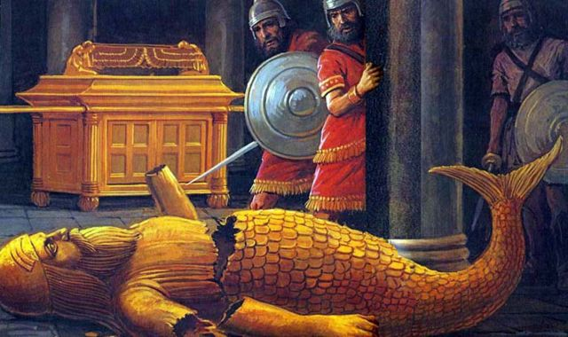
عار داجون في أشدود
(1 صموئيل 5 : 4)
197

Slide 76
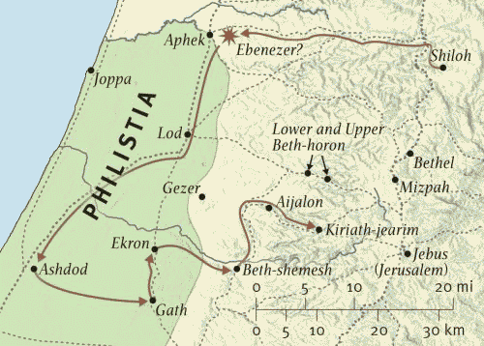
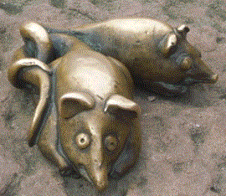
مسار التابوت (1 صموئيل 5)
197

Slide 77
1 صموئيل 6

Slide 78

ماذا يجب أن تكون الخطوة التالية لإسرائيل
لحماية تابوت الله؟
197

Slide 79
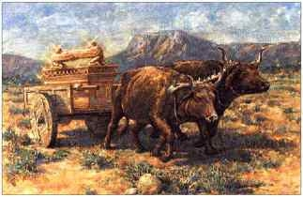
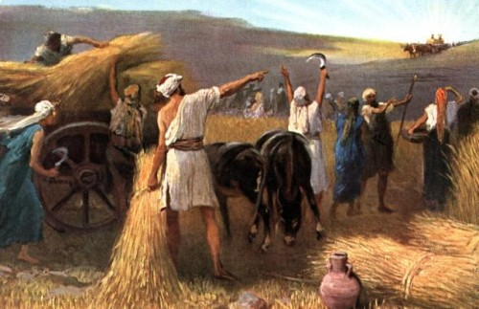
عودة التابوت
197
* عاد التابوت إلى الإسرائيليين في بيت شمس
* استعيد التابوت إلى قرية يعاريم
1 صم 6

Slide 80
1 صموئيل 7

Slide 81
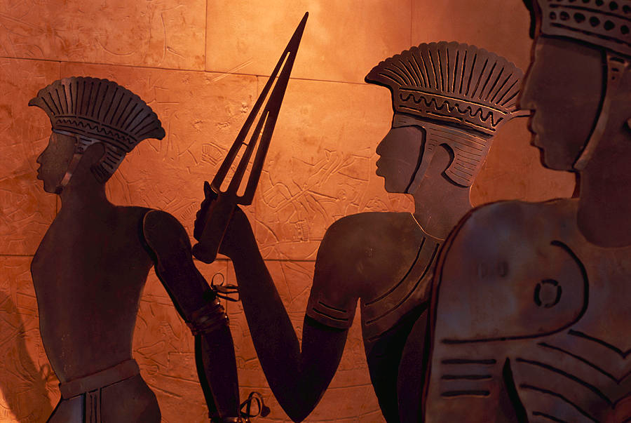
صموئيل يقهر الفلسطينيين في المصفاة
(صموئيل الأول 7: 2-17)
197

Slide 82
الإنتقال رقم 1
196
١ صموئيل ١-٧
عالي
صموئيل
Notes:
الانتقال الأول للقيادة القومية من عالي إلى صموئيل بمثابة نهاية القضاة إذ كان صموئيل هو القاضي الأخير (1 صموئيل 1-7).

Slide 83
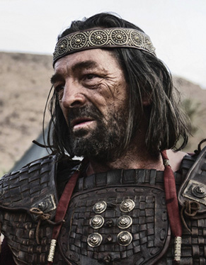
الإنتقال رقم 2
196
١ صموئيل ٨-١٥
صموئيل
شاول
Notes:
كان الانتقال الثاني للقيادة القومية من صموئيل إلى شاول بمثابة بداية للنظام الملكي بسبب الدوافع الشريرة لإسرائيل (1 صموئيل 8- 12).

Slide 84
1 صموئيل 8

Slide 85
Key Verse
الآية المفتاحية
194
1 صم 8 : 5
* دعونا نقرأها
* هل كانت فكرة جيدة لإسرائيل أن يطلبوا ملكاً ؟
* لم ولم لا ؟
  - ما قبل النضوج
  - دافع خاطئ

Slide 86
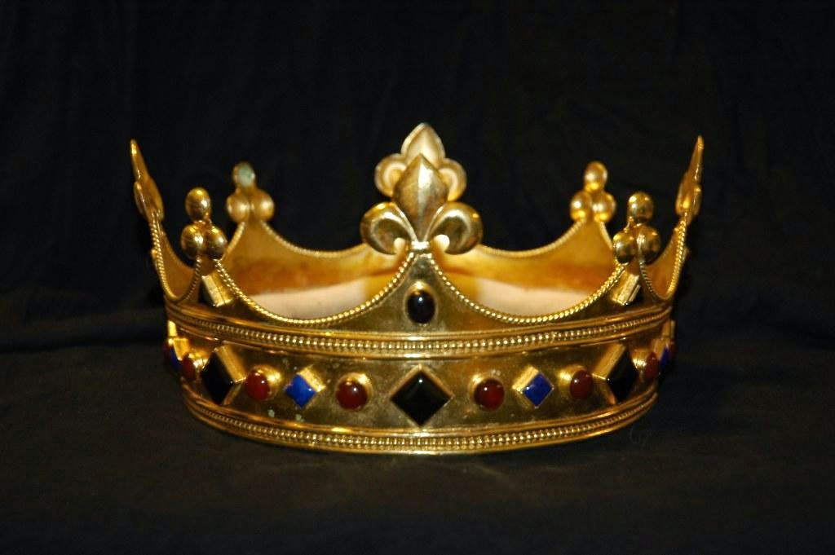
من استحق التاج ؟
197

Slide 87

متى : المسيح كملك
يهوذا جرو أسد من فريسة صعدت يا ابني جثا وربض كأسد وكلبوة من ينهضه لا يزول قضيب من يهوذا ومشترع من بين رجليه حتى يأتي شيلون وله يكون خضوع شعوب
منذ بركة يعقوب في تكوين 49: 9-10 يصور الأسد ملكًا

Slide 88
ماذا يفعل الملك
للشعب؟
197
جيش متأهب (8: 12 أ).
مزارعون مجنّدون (8: 12 ب).
صنّاع أسلحة بالقوّة (8: 12 ت).
بنات عطّارات، وطبّاخات، و خبّازات في القصر (8: 13).
Notes:
(2) شاول (أ) طبيعة الملكية المشرقية، كان التحول من حكم الزعماء المحليين إلى سلطة مركزية لها نفوذ عليهم، امرًا بالغ الأهمية. في 1 صموئيل اصحاح 8، يوجز النبي صموئيل كم ستكون التكلفة العملية للحكم الملكي. غالبًا ما تعامل علماء العهد القديم مع صورته الكئيبة على أنها تراجع مصطنع من الأيام السيئة للنظام الملكي التالي، وضع على فم النبي من قبل دعاية مناهضة للملكية في وقت متأخر. ولا يوجد دليل خارجي داعم لهذا الرأي النظري. بدلاً من ذلك، فالأدلة التي لدينا فيها نقاط في الاتجاه المعاكس تمامًا – إن مشاعر صموئيل كانت تقييمًا كانت تعنيه الملكية المشرقية من الناحية العملية. 18 تُظهر المقارنة مع البيانات من محاكم مثل هذه الممالك شبهًا واضحًا مع تحذيرات صموئيل. (1) أراد العبرانيون أن يرون أبنائهم مؤثرين في جيش متأهب، يخدمون في العربات الحربية وكقادة (رؤوساء ألوف ورؤوساء خماسين) في السرايا والفرق. في هذا مقارنة مع عربات الماريانو الحربية، وعربات المحاربين من مدينة الألاخ ]تل العطشانة اليوم عند مجرى نهر العاصي الأسفل قرب مدينة أنطاكية[ ولاحقًا في مدينة أوغاريت. في أوغاريت كان هناك تجنيد إجباري للذكور من سكان القرى المحلية للخدمة العسكرية. وبشكل خاص كرماة للسهام مشهود لهم (وكذلك في الخدمة البحرية). 19 (2) مع 1 صموئيل 8: 12 ب، التجنيد الملكي للعمل على الأرض، بإمكان المرء مقارنة الوضع في أوغاريت، حيث كان يتم تجنيد المواطنين في قراهم لهذا العمل وغيره. بما في ذلك الممتلكات الملكية. 20 (3) مع 12 ت، عن الأشخاص الذين يصنعون (أو ينتجون) الأسلحة (بما في ذلك العربات الحربية) والمعدات، يمكننا مرة أخرى مقارنة استخدامها في أوغاريت. فهناك تم ذكر التسليم المطلوب لهذه المعدات البرونزية والرماح. 21 (4) 8: 13 يواصل مع مثل هذا الملك الذي يأخذ بنات الناس ليكنّ عطارات وطباخات وخبازات – ربما تُفهم على أنها خدمة ملكية في القصر. يقارن هذا مع الخبازين، والغاسلين، وعمال الزيت، والعطارين في السجلات الملكية في أوغاريت (قبل ذلك بعدة قرون) مع الخبازات وصانعات الحلوى، الخ... حوالي 400 امرأة في قصر ماري. 22 (5) في 8: 14، يحذر صموئيل من مصادرة الملك لأراضي مختارة وكروم ومزارع زيتون، ليوزعها على قادته. في العالمين الكنعاني والمشرقي، غالبًا ما كان للملك حقوقًا واسعة للتصرف بمناطق في مملكته، وبإمكانه نقل ملكية الأرض والسندات إليها بحريّة، كما يوضح ذلك أرشيف أوغاريت بشكل جلي. 23 (6) أيضًا، 8: 15، 17 أ، تصف جباية الملك عشور الزروع (القمح والخمور) ليعطيها لقواده، وأيضًا المواشي. إن ممارسة أخذ العشور من قبل الملك (المحاصيل، والخمر، والمواشي) تم إثباتها مرة أخرى في أوغاريت، سواء من الناحية العملية أو من خلال الإعفاءات الخاصة. 24 (7) و (8: 16)، يمكن للملك أن يأخذ العبيد والمحاصيل، أو (8: 17 ب) أن يجبر المواطنين على خدمته. 25 على ضوء هذه الاستخدامات الواسعة والمثبتة جيدًا، في ماري، والألاخ، وخاصة أوغاريت (التي سقطت سنة 1175 ق. م، من الممكن 130 سنة من زمن شاول)، ليس هناك حاجة مهما كان، لتأجيل هذه الاستخدامات كما هو موثق في صموئيل اصحاح 8، إلى أي فترة بعد القرن الحادي عشر ق. م، التي لها جذور قديمة ومتينة.
كينيث كتشن. حول مصداقية العهد القديم (منشورات إيردمان). إصدار كيندل 2230- 2204

Slide 89
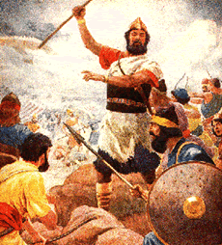
تحذير للملوك (1400 ق.م)
متى أتيت إلى الأرض التي يعطيك الرب إلهك وامتلكتها وسكنت فيها فإن قلت أجعل علي ملكاً كجميع الأمم الذين حولي فإنك تجعل عليك ملكاً الذي يختاره الرب إلهك من وسط إخوتك تجعل عليك ملكاً لا يحل لك أن تجعل عليك رجلاً أجنبياً ليس هو أخاك
(تثنية 17 : 14 – 15)

Slide 90
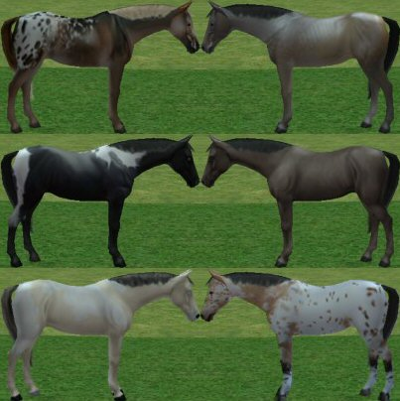
تحذير للملوك (1400 ق.م)
ولكن لا يكثر له الخيل ولا يرد الشعب إلى مصر لكي يكثر الخيل والرب قد قال لكم لا تعودوا ترجعون في هذه الطريق أيضاً
(تث 17 : 16)

Slide 91
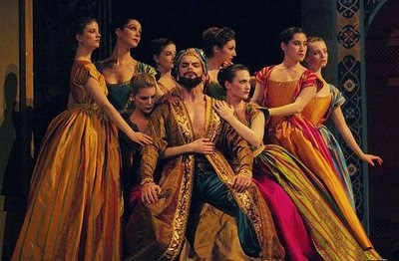
تحذير للملوك (1400 ق.م)
و لا يكثر له نساء لئلا يزيغ قلبه
(تث 17 : 17أ)

Slide 92
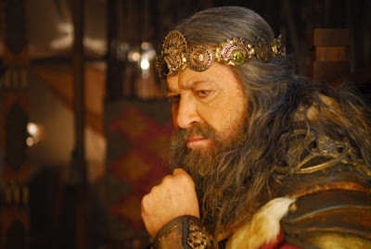
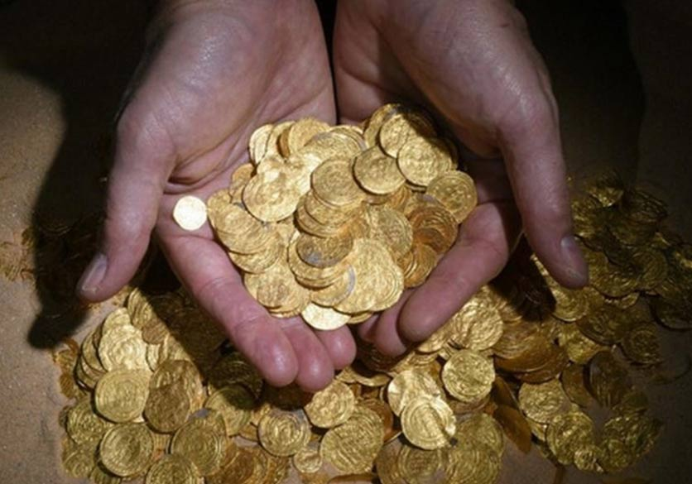
تحذير للملوك (1400 ق.م)
و فضة و ذهباً لا يكثر له كثيراً
(تث 17 : 17ب)

Slide 93
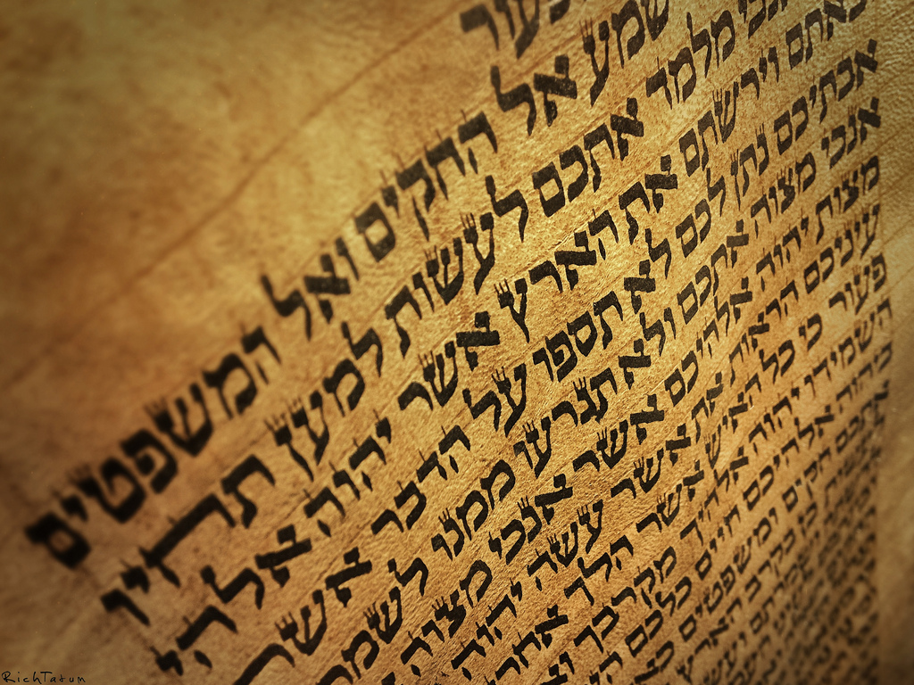
تحذير للملوك (1400 ق.م)
وعندما يجلس على كرسي مملكته
يكتب لنفسه نسخة من هذه الشريعة
في كتاب من عند الكهنة اللاويين
فتكون معه ويقرأ فيها كل أيام حياته لكي يتعلم أن يتقي الرب إلهه ويحفظ جميع كلمات هذه الشريعة وهذه الفرائض ليعمل بها
(تث 17 : 18 – 19)

Slide 94
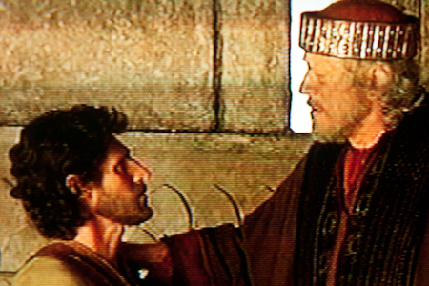
تحذير للملوك (1400 ق.م)
لئلا يرتفع قلبه على إخوته ولئلا يحيد عن الوصية يميناً أو شمالاً
لكي يطيل الأيام على مملكته هو وبنوه في وسط إسرائيل
(تث 17 : 20)

Slide 95
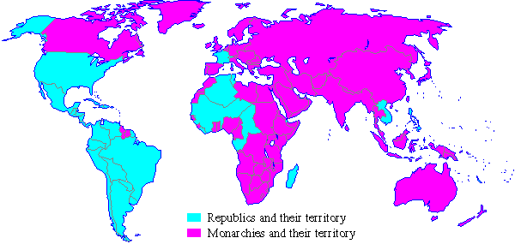
الحكومات الملكية في 1900
الجمهوريات و أقاليمها
الممالك و أقاليمها
Notes:
تُظهر نظرة سريعة على خارطة العالم قبل قرن من الزمان، أن معظم العالم كان يُحكم من قبل ملوك في عام 1900.
Common-495
OS-09-1 Samuel-93
OS-10-Davidic Covenant-04
NS-01-Matt1-14-slide 61

Slide 96
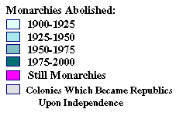
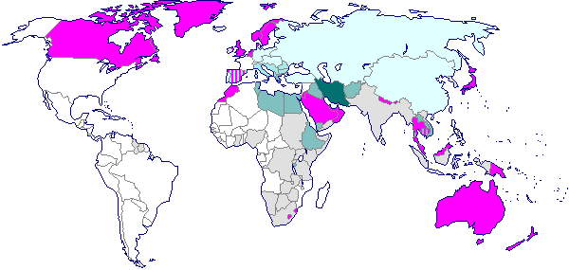
الحكومات الملكية عام 2000
الملكيات الملغاة
1900-1925
1925-1950
1950-1975
1975-2000
لا تزال ملكية
مستعمرات أصبحت جمهوريات بعد الإستقلال
Notes:
ومع ذلك، لم يبقى بعد قرن من الزمان، سوى عدد قليل من الممالك. حتى بريطانيا، واليابان، وكندا، واستراليا، وربما الدول الاسكندنافية ليست ممالك بالمعنى العملي.
________________
Common-496
OS-09-1 Sam-94
OS-10-Davidic Covenant-05
NS-01-Matt1-14-slide 62

Slide 97
زوال
الملكيات
الحكومات الملكية عام 1900
الحكومات الملكية عام 2000
جمهوريات و أراضيها
ممالك و أراضيها
الملكيات الملغاة
1900-1925
1925-1950
1950-1975
1975-2000
لا تزال ملكية
مستعمرات أصبحت جمهوريات بعد الإستقلال
Notes:
هل تلاحظ الفرق الشاسع بين خريطتي العالم؟ اتساءل عما إذا كان زوال الملكيات يؤثر على الطريقة التي ننظر بها إلى يسوع من حيث كونه ملكًا.
________
Common-497
OS-09-1 Sam-95
OS-10-Davidic Covenant-06
NS-01-Matt1-14-slide 63

Slide 98
الحاكم الداوودي الأبدي
ملك الملوك

Slide 99
Book Chart
الحكم الإلهي المنحل إلى الملكية الداوودية
نهاية الحكم الإلهي |  | تأسيس الحكم الملكي
سقوط القضاة |  | صعود الملوك
الإصحاحات 1 - 7 |  | الإصحاحات 8 – 31
صموئيل : الملك السماوي |  | شاول : الملك الأرضي
عالي | صموئيل | شاول |  | داود
رجل حسب قلب البشر | رجل حسب قلب الله | رجل حسب قلب البشر |  | رجل حسب قلب الله
عجز | صلاة | رعب |  | صبر
الإنتقال رقم 1 عالي إلى صموئيل (1-3) | صموئيل و تيهان تابوت العهد (4-7) | الإنتقال رقم 2 صموئيل إلى شاول (8-12) | رفض شاول (13-15) | الإنتقال رقم 3 شاول إلى داود (16-31)
94 سنة
ولادة صموئيل (1105 ق.م) إلى موت شاول (1011 ق.م)
203
1 صموئيل
194

Slide 100
1 صموئيل 9
Notes:
قام صموئيل شخصيًا بمسح شاول ملكًا اعدادًا له للتتويج العلني (1 صموئيل 9: 1 – 10: 16).

Slide 101
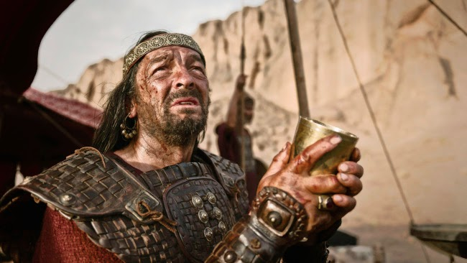
أي نوع من الرجال كان شاول ؟
198

Slide 102
1 صموئيل 10
Notes:
جعل صموئيل شاول ملكًا بشكل علني كإعلان رسمي عن أستياء الله من قرار الأمة (1 صموئيل 10: 17- 27).

Slide 103
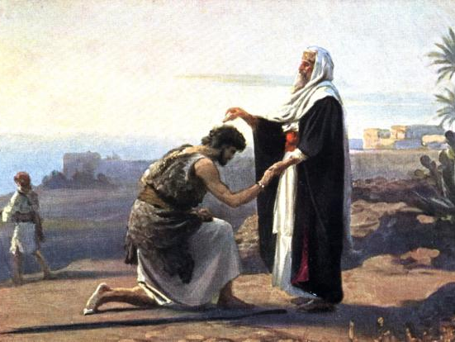
مسح شاول ملكاً
198
1 صموئيل 10 : 1
Notes:
بدأت المسحة بشكل شخصي جدًا، لكنها انتهت بعد ذلك أمام الأمة كلها.

Slide 104
1 صموئيل 11
Notes:
إن انقاذ شاول ليابيش جلعاد وتثبيته في الجلجال أكده كملك في عيون إسرائيل (1 صموئيل 11).

Slide 105
فحل روح الله على شاول عندما سمع هذا الكلام وحمي غضبه جداً
1 صم 11 : 6

Slide 106
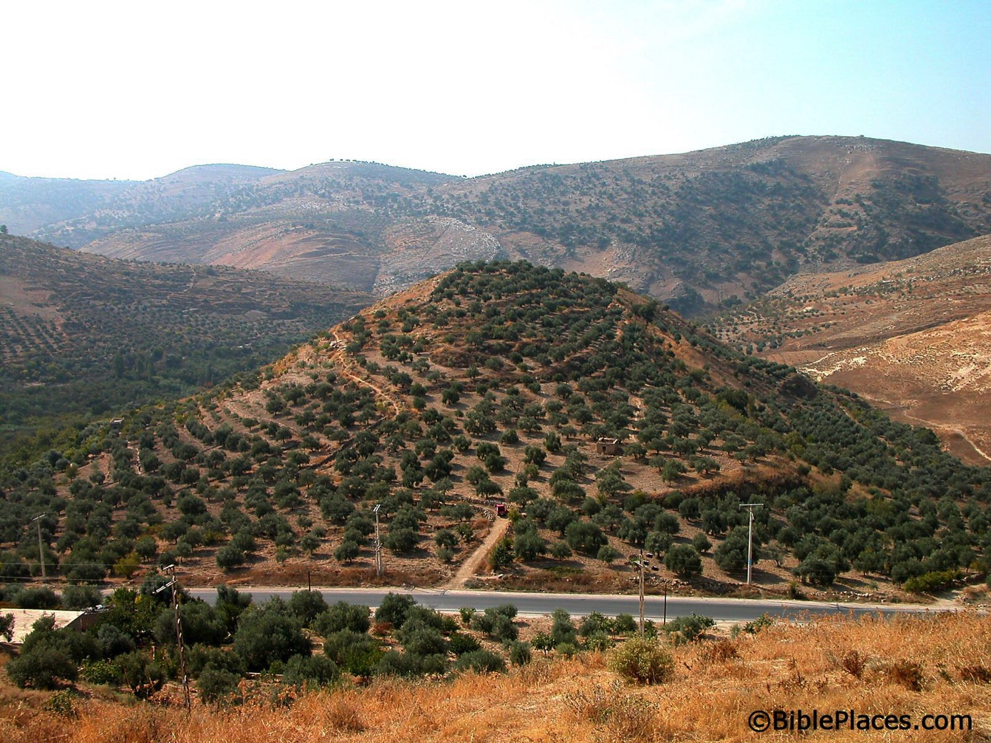
بداية عظيمة كملك
198
أخبر عن يابيش جلعاد
(الآن بستان زيتون لم يتم حفره قط)
قاد شاول إسرائيل للإنتصار على يابيش جلعاد
(1 صم 11)

Slide 107
1 صموئيل 12
Notes:
في خطاب اعتزال صموئيل كقاضي (ولكن ليس كنبي)، ذكر إسرائيل بخطيئتهم في طلب ملك ليحفزهم أن يعيشوا على أساس العهد الموسوي (1 صموئيل 12).

Slide 108
بداية
198
1 صم 12

Slide 109
1 صموئيل 13
Notes:
أدى نفاذ صبر شاول وخوفه من الفلسطينيين أن جعل الكهنة يقدمون الذبائح قبل الأيام السبعة المطلوبة من تلميح صموئيل إلى أن الرب قد عيّن بالفعل ملكًا آخر صالحًا (1 صموئيل 13: 1- 22).

Slide 110
Book Chart
حكم إلهي منحل إلى ملكية داوودية
نهاية الحكم الإلهي |  | تاسيس الملكية
سقوط القضاة |  | صعود الملوك
الإصحاحات 1 – 7 |  | الإصحاحات 8 – 31
صموئيل : الملك السماوي |  | شاول : الملك الأرضي
عالي | صموئيل | شاول |  | داود
رجل حسب قلب البشر | رجل حسب قلب الله | رجل حسب قلب البشر |  | رجل حسب قلب الله
عجز | صلاة | رعب |  | صبر
الإنتقال رقم 1 عالي إلى صموئيل (1-3) | صموئيل و تيهان تابوت العهد (4-7) | الإنتقال رقم 2 صموئيل إلى شاول (8-12) | رفض شاول (13-15) | الإنتقال رقم 3 شاول إلى داود (16-31)
94 سنة
ولادة صموئيل (1105 ق.م) إلى موت شاول (1011 ق.م)
203
1 صموئيل
194

Slide 111
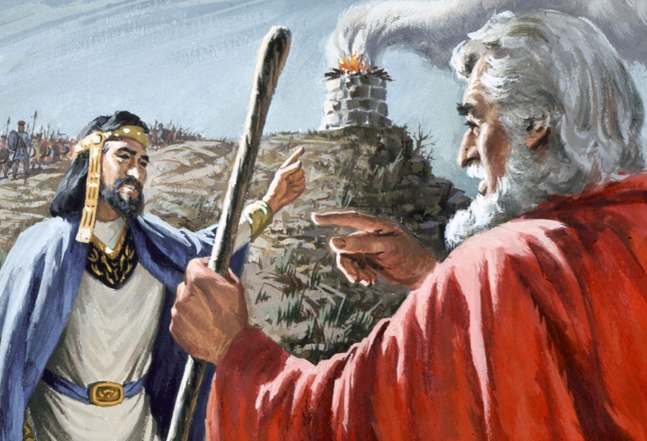
أعذار شاول ( 1 صموئيل 13 )
198

Slide 112
1 صموئيل 14
Notes:
إن تهور شاول بمنع رجاله عن الطعام ودفعهم إلى أكل اللحم بالدم بشكل غير قانوني أخجله في تعهده بقتل يوناثان "العاصي" وأظهر حكمه الكافر (1 صموئيل 13: 23 – 14: 52).

Slide 113
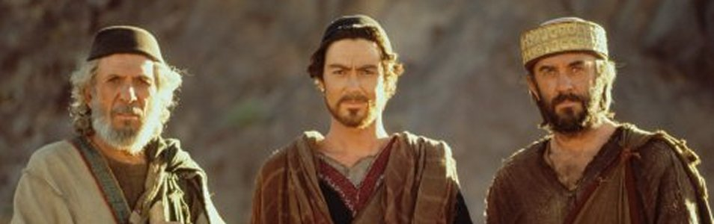
صموئيل, داود وشاول
198
Notes:
إن تهور شاول بمنع رجاله عن الطعام ودفعهم إلى أكل اللحم بالدم بشكل غير قانوني أخجله في تعهده بقتل يوناثان "العاصي" وأظهر حكمه الكافر (1 صموئيل 13: 23 – 14: 52).

Slide 114
1 صموئيل 15
Notes:
كان عصيان شاول بعدم قضائه على عماليق بشكل كامل هو آخر أفعاله بالعصيان قبل أن يرفضه الرب كملك ليظهر حاجة إسرائيل لملك بار (1 صموئيل 15).

Slide 115

رفض شاول تدمير عماليق
(1 صم 15)
198
1 صم 15

Slide 116

حزن الله على شاول
198
الله لا يتغير فلماذا ندم أو حزن أنه جعل شاول ملكاً ؟
(1 صم 15 : 35)

Slide 117
الإنتقال رقم 1
196
١ صموئيل ١-٧
عالي
صموئيل
Notes:
الانتقال الأول للقيادة القومية من عالي إلى صموئيل بمثابة نهاية القضاة إذ كان صموئيل هو القاضي الأخير (1 صموئيل 1-7).

Slide 118
الإنتقال رقم 2
196
١ صموئيل ٨-١٥
صموئيل
شاول
Notes:
كان الانتقال الثاني للقيادة القومية من صموئيل إلى شاول بمثابة بداية للنظام الملكي بسبب الدوافع الشريرة لإسرائيل (1 صموئيل 8- 12).

Slide 119


الإنتقال رقم 3 من شاول إلى داود
الإنتقال رقم 3
198
١ صموئيل
١٦-٣١
شاول
داود

Slide 120
1 صموئيل 16
Notes:
كان شاول وداود صديقين بينما تقدم داود ليكون الموسيقي الخاص به ومحاربه (1 صموئيل 16- 17).

Slide 121
Book Chart
حكم إلهي منحل إلى ملكية داوودية
نهاية الحكم الإلهي |  | تأسيس الحكم الملكي
سقوط القضاة |  | صعود الملوك
الإصحاحات 1 – 7 |  | الإصحاحات 8 – 31
صموئيل : الملك السماوي |  | شاول : الملك الأرضي
عالي | صموئيل | شاول |  | داود
رجل حسب قلب البشر | رجل حسب قلب الله | رجل حسب قلب البشر |  | رجل حسب قلب الله
عجز | صلاة | رعب |  | صبر
الإنتقال رقم 1 عالي إلى صموئيل (1-3) | صموئيل و تيهان تابوت العهد (4-7) | الإنتقال رقم 2 صموئيل إلى شاول (8-12) | رفض شاول (13-15) | الإنتقال رقم 3 شاول إلى داود (16-31)
94 سنة
ولادة صموئيل (1105 ق.م) إلى موت شاول (1011 ق.م)
203
1 صموئيل
194

Slide 122

David's Sheep
198
Notes:
الوديان المخفية هي الأماكن التي يتحول فيها الرعاة إلى ملوك.
ما تفعله في الخفاء هو أهم الأشياء عندك.
كان داود يرعى الغنم حينما لم يكن أحد ينظر إليه سوى الله.

Slide 123

شجاعة داود
198
Notes:
تم اختبار شجاعة داود من أسد ودب ومن يعرف غير ذلك أيضًا؟

Slide 124

صموئيل يمسح داود
198
1 صم 16

Slide 125

صموئيل يمسح داود
198
1 صم 16
Notes:
في مقطع فكاهي إلى حد ما، حيث لم يُدعى داود إلى وليمة مع عائلته، عبر الله عن أخوته الوسيمين لأن الله لا ينظر إلى الخارج. أن صموئيل انخدع في البداية بمظهر داود الضارب إلى الحمرة.

Slide 126

من هو داود ؟
198
داود
الإبن الأصغر ليسى
وسيم، قوي وشجاع
راعي يهتم بغنم أبيه
أذرع قوية وعازف جيتار ممتاز
1 صم 16

Slide 127

عمل الله في داود
1 صم 16
198
داود
مختار من الله
ممسوح كملك إسرائيل الثاني
حل عليه روح الله بقوة

Slide 128

بيت لحم
بيت لحم : مسح داود ملكاً من قبل صموئيل هنا (1 صم 16 : 13, 15)
Zondervan Atlas

Slide 129

بيت لحم
لعبت بيت لحم دوراً أكبر في العهد الجديد كمكان ولادة يسوع
Zondervan Atlas

Slide 130
داود وشاول
198
Notes:
احتلت بيت لحم مكانة عليا باعتبارها مسقط رأس الملك داود (1 صموئيل 16: 1؛ 17: 58). بعد هزيمة جوليات، قال شاول: "ابن من أنت يا غلام." فقال داود: "ابن عبدك يسّى البتلحمي."

Slide 131

داود في محضر الملك
198
ترك روح الرب الملك شاول
سكنه روح شرير
أنقذه داود من خلال عزف الجيتار ليريح الملك
1 صم 16

Slide 132
1 صموئيل 17
Notes:
ان انتصار داود على جوليات لقي استحسان شاول كأحد محاربيه (1 صموئيل 17).

Slide 133

عدو داود

Slide 134

شجاعة داود

Slide 135

الإنتصار الأول
198
لداود على جليات
ربح داود بحجر ومقلاع فقط
اقرأ : 1 صم 17 : 45 – 47
كان الرب مع داود
1 صم 17

Slide 136

قطع داود رأس جليات
(1 صم 17 : 57)

Slide 137

النتيجة : هرب الفلسطينيين
198
1 صم 17

Slide 138

وثق شاول بداود بشكل مبدئي
198

Slide 139
1 صموئيل 18
Notes:
كان شاول وداود عدوين عندما نفاه شاول وحاول قتله، وبهذا علمه دروسًا غالية تمكنه من الحكم بالعدل (1 صموئيل 18- 27).
حاول شاول أن يقتل داود بدافع الغيرة بسبب بركات الله لحياته كرد فعل جسدي لإرادة الله المعلنة (1 صموئيل 18: 10 – 20: 42).

Slide 140

يوناثان وداود
(1 صم 18 : 1)
Notes:
"بينما كان ممسكًا برأس جوليات الذي يقطر منه الدم، ظهر داود أمام شاول، الذي يسأل عن عائلته. آنذاك كان في خيمة الملك ابن شاول ووريثه يوناثان. ربما يكون أكبر من داود بعقد من الزمان، لكن كان هناك رابطة مباشرة بين الأثنين."
علاقة داود مع يوناثان (18: 1).
"وكان لما فرغ من الكلام مع شاول أن نفس يوناثان تعلقت بنفس داود وأحبه يوناثان كنفسه." (18: 1).
3. صداقة يوناثان وغيرة شاول (1 صموئيل 18- 20).
تسجيل صوتي (29: 42) للدكتور رالف ف. ويلسون.
http://www.jesuswalk.com/david/03_david_jonathan.htm
بتاريخ 11 نوفمبر 2017
________________________________
الصورة لجيمس جي. تيسو، تفصيل من لوحة "صداقة داود ويوناثان" (1896-1902)، المتحف اليهودي نيويورك، داود على اليسار ويوناثان على اليمين.

Slide 141

غيرة شاول من داود
هيبة داود
غيرة شاول
حاول شاول قتل داود
كان الرب مع داود لكنه ترك شاول
1 صم 18 – 19

Slide 142

ارتاب شاول من داود
198

Slide 143

جنون العظمة
198

Slide 144

داود اللاجئ
198
أحبته زوجته ميكال
خدعت أباها (شاول) لتساعد داود على الهرب حتى لا يقتل من أبيها
1 صم 18 - 19
Notes:
OT verses on Michal:
1Sam. 14:49 Saul’s sons included Jonathan, Ishbosheth, and Malkishua. He also had two daughters: Merab, who was older, and Michal.
1Sam. 18:20 In the meantime, Saul’s daughter Michal had fallen in love with David, and Saul was delighted when he heard about it.
1Sam. 18:27 he and his men went out and killed 200 Philistines. Then David fulfilled the king’s requirement by presenting all their foreskins to him. So Saul gave his daughter Michal to David to be his wife.
1Sam. 18:28 When Saul realized that the LORD was with David and how much his daughter Michal loved him,
1Sam. 19:11 Then Saul sent troops to watch David’s house. They were told to kill David when he came out the next morning. But Michal, David’s wife, warned him, “If you don’t escape tonight, you will be dead by morning.”
1Sam. 19:17 “Why have you betrayed me like this and let my enemy escape?” Saul demanded of Michal.
“I had to,” Michal replied. “He threatened to kill me if I didn’t help him.”
1Sam. 25:44 Saul, meanwhile, had given his daughter Michal, David’s wife, to a man from Gallim named Palti son of Laish.
2Sam. 3:13 “All right,” David replied, “but I will not negotiate with you unless you bring back my wife Michal, Saul’s daughter, when you come.”
2Sam. 3:14 David then sent this message to Ishbosheth, Saul’s son: “Give me back my wife Michal, for I bought her with the livesª of 100 Philistines.”
2Sam. 3:15 So Ishbosheth took Michal away from her husband, Palti son of Laish.
2Sam. 6:16 But as the Ark of the LORD entered the City of David, Michal, the daughter of Saul, looked down from her window. When she saw King David leaping and dancing before the LORD, she was filled with contempt for him.
2Sam. 6:20 When David returned home to bless his own family, Michal, the daughter of Saul, came out to meet him. She said in disgust, “How distinguished the king of Israel looked today, shamelessly exposing himself to the servant girls like any vulgar person might do!”
2Sam. 6:21 David retorted to Michal, “I was dancing before the LORD, who chose me above your father and all his family! He appointed me as the leader of Israel, the people of the LORD, so I celebrate before the LORD.
2Sam. 6:23 So Michal, the daughter of Saul, remained childless throughout her entire life.
1Chr. 15:29 But as the Ark of the LORD’s Covenant entered the City of David, Michal, the daughter of Saul, looked down from her window. When she saw King David skipping about and laughing with joy, she was filled with contempt for him.

Slide 145

198
داود اللاجئ
أحبته زوجته ميكال
خدعت أباها (شاول) لتساعد داود على الهرب حتى لا يقتل من أبيها
1 صم 18 - 19
Notes:
OT verses on Michal:
1Sam. 14:49 Saul’s sons included Jonathan, Ishbosheth, and Malkishua. He also had two daughters: Merab, who was older, and Michal.
1Sam. 18:20 In the meantime, Saul’s daughter Michal had fallen in love with David, and Saul was delighted when he heard about it.
1Sam. 18:27 he and his men went out and killed 200 Philistines. Then David fulfilled the king’s requirement by presenting all their foreskins to him. So Saul gave his daughter Michal to David to be his wife.
1Sam. 18:28 When Saul realized that the LORD was with David and how much his daughter Michal loved him,
1Sam. 19:11 Then Saul sent troops to watch David’s house. They were told to kill David when he came out the next morning. But Michal, David’s wife, warned him, “If you don’t escape tonight, you will be dead by morning.”
1Sam. 19:17 “Why have you betrayed me like this and let my enemy escape?” Saul demanded of Michal.
“I had to,” Michal replied. “He threatened to kill me if I didn’t help him.”
1Sam. 25:44 Saul, meanwhile, had given his daughter Michal, David’s wife, to a man from Gallim named Palti son of Laish.
2Sam. 3:13 “All right,” David replied, “but I will not negotiate with you unless you bring back my wife Michal, Saul’s daughter, when you come.”
2Sam. 3:14 David then sent this message to Ishbosheth, Saul’s son: “Give me back my wife Michal, for I bought her with the livesª of 100 Philistines.”
2Sam. 3:15 So Ishbosheth took Michal away from her husband, Palti son of Laish.
2Sam. 6:16 But as the Ark of the LORD entered the City of David, Michal, the daughter of Saul, looked down from her window. When she saw King David leaping and dancing before the LORD, she was filled with contempt for him.
2Sam. 6:20 When David returned home to bless his own family, Michal, the daughter of Saul, came out to meet him. She said in disgust, “How distinguished the king of Israel looked today, shamelessly exposing himself to the servant girls like any vulgar person might do!”
2Sam. 6:21 David retorted to Michal, “I was dancing before the LORD, who chose me above your father and all his family! He appointed me as the leader of Israel, the people of the LORD, so I celebrate before the LORD.
2Sam. 6:23 So Michal, the daughter of Saul, remained childless throughout her entire life.
1Chr. 15:29 But as the Ark of the LORD’s Covenant entered the City of David, Michal, the daughter of Saul, looked down from her window. When she saw King David skipping about and laughing with joy, she was filled with contempt for him.

Slide 146
Slides on
مزمور ٥٩
.“èKõÒêÓô† à™¡” ÅàÒâø .âNÁûõ˜â´ôÂè¬Õa õmAâµõ%¡
òlôwAâ√ àLâçêrà›a AûâÂà¬ âdôwaâDõ¬ Ü„âıûâ˙âÎôµ
.ôhWòÒôˇêŒâÁõ¬ áTêÁâıè¬Õa aWôıâœaârâw

Slide 147
مزامير ٥٩ : ١-٣
أَنْقِذْنِي مِنْ أَعْدَائِي يَا إِلَهِي. مِنْ مُقَاوِمِيَّ احْمِنِي. نَجِّنِي مِنْ فَاعِلِي الإِثْمِ وَمِنْ رِجَالِ الدِّمَاءِ خَلِّصْنِي لأَنَّهُمْ يَكْمُنُونَ لِنَفْسِي. الأَقْوِيَاءُ يَجْتَمِعُونَ عَلَيَّ لاَ لإِثْمِي وَلاَ لِخَطِيَّتِي يَا رَبُّ.

Slide 148
1 صموئيل 19
Notes:
حاول شاول أن يقتل داود بدافع الغيرة بسبب بركات الله لحياته كرد فعل جسدي لإرادة الله المعلنة (1 صموئيل 18: 10 – 20: 42).

Slide 149


داود الهارب
198
Notes:
حاول شاول أن يقتل داود برميه بالرمح (18: 10- 16).
حاول شاول قتل داود بخداعه لمحاربة الفلسطينيين (18: 17- 30).
حاول شاول أن يقتل داود عندما أمر عبيده بقتله (19: 1- 7). وحاول شاول أن يقتل داود برميه بالرمح مرة ثانية (19: 8- 10).
حاول شاول أن يقتل داود بإرسال رسل لقتله (19: 11- 17).
حاول شاول أن يقتل داود بطلب حياته في بيت صموئيل (19: 18- 24).

Slide 150
1 صموئيل 20
Notes:
حاول شاول أن يقتل داود عندما أمر يوناثان بتسليمه (1 صموئيل 20).

Slide 151
لقد ولّت أيام القيثارة
198

Slide 152

الأصدقاء الأعزاء :
داود ويوناثان
198
الفراق النهائي
1 صم 20

Slide 153
1 صموئيل 21

Slide 154

أعطى الكاهن أخيمالك سيف جليات والخبز المقدّس لداود ورجاله (صموئيل الأول 21: 6 ، 9)
198
Notes:
في نوب، أكل داود خبز الوجوه وتعلم التنازل الذي سمحت به الشريعة – أن الحياة أقدس من الخبز (21: 1- 9؛ راجع متى 12: 7- 8).
وفي جت، تظاهر داود بالجنون أمام أخيش وتعلم ألا يذهب إلى أعدائه طلبًا للحماية (21: 10- 15).

Slide 155

دواغ الأدومي وشاول (21 : 7)
198
Notes:
للأسف، هناك خائن في الوسط.

Slide 156
Slides on
مزمور ٥٢
âdôwaâDõ¬ ö∑âDÁÑÍâœ .âNÁûõ˜â´ôÂè¬Õa õmAâµõ%¡
âRâıê≈à›aâw ûôYõµwôdà›™è¡àa ôeaâwôd â#Aâ© AâµâDê˜õø
Åà¬õ%a ôdôwaâd â#Aâ©” :ôHà¬ àlAâœâw àlôwAâ√
.“àKõ¬AâÂÁõ≈à›a ÑTêÁâ∫

Slide 157
توبيخ
! لماذا تفتخر بالشر أيها الجبار ؟ رحمة الله هي كل يوم
2 لسانك يخترع مفاسد ، كًمُوسى مسنونة يعمل بالغش .
3 أحببت الشر أكثر من الخير ،الكذب أكثر من التكلم بالصدق
مزمور 52 : 1- 3

Slide 158
Slides on
مزمور ٣٤
ôHàÒêŒâø âRûâÁâé AâµâDê˜õø âdôwaâDõ¬
âQàÒàÏêñAâπ ôhâdâRàÏâπ àKõ¬AâÂÁõ∫à›a âmaûâDôœ

Slide 159

۳٩٠
ص 13
مزمور 34 : 3
عظّموا الرب معي ولنعلِ اسمه معاً

Slide 160

مزمور 34
1أُبَارِكُ الرَّبَّ فِي كُلِّ حِينٍ.
دَائِمًا تَسْبِيحُهُ فِي فَمِي.
2بِالرَّبِّ تَفْتَخِرُ نَفْسِي.
يَسْمَعُ الْوُدَعَاءُ فَيَفْرَحُونَ.
^{3عَظِّمُوا الرَّبَّ مَعِي،}
^{وَلْنُعَلِّ اسْمَهُ مَعًا.}
4طَلَبْتُ إِلَى الرَّبِّ فَاسْتَجَابَ لِي،
وَمِنْ كُلِّ مَخَاوِفِي أَنْقَذَنِي.

Slide 161
5نَظَرُوا إِلَيْهِ وَاسْتَنَارُوا، وَوُجُوهُهُمْ لَمْ تَخْجَلْ. 6هذَا الْمِسْكِينُ صَرَخَ، وَالرَّبُّ اسْتَمَعَهُ، وَمِنْ كُلِّ ضِيقَاتِهِ خَلَّصَهُ.
7مَلاَكُ الرَّبِّ حَالٌّ حَوْلَ خَائِفِيهِ، وَيُنَجِّيهِمْ.
8ذُوقُوا وَانْظُرُوا مَا أَطْيَبَ الرَّبَّ! طُوبَى لِلرَّجُلِ الْمُتَوَكِّلِ عَلَيْهِ.
9اتَّقُوا الرَّبَّ يَا قِدِّيسِيهِ، لأَنَّهُ لَيْسَ عَوَزٌ لِمُتَّقِيهِ.

Slide 162
10الأَشْبَالُ احْتَاجَتْ وَجَاعَتْ، وَأَمَّا طَالِبُو الرَّبِّ فَلاَ يُعْوِزُهُمْ شَيْءٌ مِنَ الْخَيْرِ.
11هَلُمَّ أَيُّهَا الْبَنُونَ اسْتَمِعُوا إِلَيَّ فَأُعَلِّمَكُمْ مَخَافَةَ الرَّبِّ. 12مَنْ هُوَ الإِنْسَانُ الَّذِي يَهْوَى الْحَيَاةَ، وَيُحِبُّ كَثْرَةَ الأَيَّامِ لِيَرَى خَيْرًا؟
13صُنْ لِسَانَكَ عَنِ الشَّرِّ، وَشَفَتَيْكَ عَنِ التَّكَلُّمِ بِالْغِشِّ. 14حِدْ عَنِ الشَّرِّ، وَاصْنَعِ الْخَيْرَ. اطْلُبِ السَّلاَمَةَ، وَاسْعَ وَرَاءَهَا.

Slide 163
15عَيْنَا الرَّبِّ نَحْوَ الصِّدِّيقِينَ، وَأُذُنَاهُ إِلَى صُرَاخِهِمْ.
16وَجْهُ الرَّبِّ ضِدُّ عَامِلِي الشَّرِّ لِيَقْطَعَ مِنَ الأَرْضِ ذِكْرَهُمْ.
17أُولئِكَ صَرَخُوا، وَالرَّبُّ سَمِعَ، وَمِنْ كُلِّ شَدَائِدِهِمْ أَنْقَذَهُمْ.
18قَرِيبٌ هُوَ الرَّبُّ مِنَ الْمُنْكَسِرِي الْقُلُوبِ، وَيُخَلِّصُ الْمُنْسَحِقِي الرُّوحِ.

Slide 164
19كَثِيرَةٌ هِيَ بَلاَيَا الصِّدِّيقِ، وَمِنْ جَمِيعِهَا يُنَجِّيهِ الرَّبُّ. 20يَحْفَظُ جَمِيعَ عِظَامِهِ. وَاحِدٌ مِنْهَا لاَ يَنْكَسِرُ.
21الشَّرُّ يُمِيتُ الشِّرِّيرَ، وَمُبْغِضُو الصِّدِّيقِ يُعَاقَبُونَ. 22الرَّبُّ فَادِي نُفُوسِ عَبِيدِهِ، وَكُلُّ مَنِ اتَّكَلَ عَلَيْهِ لاَ يُعَاقَبُ.

Slide 165

قريب هو الرب من المنكسري القلوب
ويخلص المنسحقي الروح
مزمور 34: 18

Slide 166
Slides on
مزمور ٥٦
õ„âµAâÂâÔè¬Õa” ÅàÒâø âNÁûõ˜â´ôÂè¬Õa õmAâµõ%¡
Ü„âıûâ˙âÎôµ .“õ#Aâ∫âRô´è¬Õa âNêÁâ∫ õ#AâÂèÛâıè¬Õa
ànWûôÁõ˜ÁõÏêÇõÒõ∏è¬Õa ôhâÎâ≈à›a AâµâDê˜õøâdôwaâDõ¬
.úáTâ© Yõπ

Slide 167
مزامير ٥٦ : ١-٤
١ اِرْحَمْنِي يَا اللهُ لأَنَّ الإِنْسَانَ يَتَهَمَّمُنِي وَالْيَوْمَ كُلَّهُ مُحَارِباً يُضَايِقُنِي.
٢ تَهَمَّمَنِي أَعْدَائِي الْيَوْمَ كُلَّهُ لأَنَّ كَثِيرِينَ يُقَاوِمُونَنِي بِكِبْرِيَاءٍ.
٣ فِي يَوْمِ خَوْفِي أَنَا عَلَيْكَ أَتَّكِلُ. ٤ اَللهُ أَفْتَخِرُ بِكَلاَمِهِ. عَلَى اللهِ تَوَكَّلْتُ فَلاَ أَخَافُ. مَاذَا يَصْنَعُهُ بِي الْبَشَرُ!

Slide 168
1 صموئيل 22
Notes:
في مغارة عدلام، جمع داود 400 رجلاً من "مرّي النفس،" وتعلم القيادة الرحيمة (22: 1- 2).
وفي المصفاة، ترك داود والديه في موآب – عشيرة جدته العظيمة راعوث – وتعلم الحاجة لرعاية عائلته (22: 3- 4).

Slide 169

قتل شاول الكهنة في نوب
(1 صم 22)
198
Notes:
في وعر حارث، علم داود بقتل شاول 85 من الكهنة وضرب نوب مدينة الكهنة بحد السيف، لأن أخيمالك ساعد داود وعلمه هذا مخاطر الغيرة (22: 5- 23).

Slide 170
1 صموئيل 23
Notes:
في قعيلة أنقذ داود المدينة من يد كل من الفلسطينيين وشاول، تاذي أمره باستشارة الرب في كل قرار يتخذه (23: 1- 12).
وفي تل حخيلة، في برية زيف، شجّع يوناثان داود، لكن الزيفيّون كشفوا مكانه لشاول، الذي علم داود أن يجد قوته في الله عندما يتعرض للخيانة (23: 13- 23).
في برية معون، بالكاد نجا داود من شاول، الذي أوقف مطاردته له لدحر الغزاة الفلسطينيين، وتعلم داود أن حياته بيد الله (23: 24- 28).

Slide 171
Slides on
مزمور ٥٤
Ñtaâwâ∂” ÅàÒâø âNÁûõ˜â´ôÂè¬Õa õmAâµõ%¡
Åâ†à›a AâµâDê˜õø âdôwaâDõ¬ ö∑âDÁÑÍâœ .“õrAâ†êwà›™è¡Õa
áCêÁà¬à›a” :àlôwAâ◊õ¬ aWò¬Aâœâw ànWûôÁõ∏¥ûõZ¬Õa
.“?AâñâDê˜õø Aä»õıâˇê˛ôµ ôdôwaâd
Notes:
At Horesh in the Ziph desert, Jonathan encouraged David but Ziphites betrayed his spot to Saul, which taught David to find strength in God when betrayed (1 Sam 23:13-23).

Slide 172

مزامير ٥٤ : ١-٣
١ اَللهُمَّ بِاسْمِكَ خَلِّصْنِي وَبِقُوَّتِكَ احْكُمْ لِي.
٢ اسْمَعْ يَا اللهُ صَلاَتِي. اصْغَ إِلَى كَلاَمِ فَمِي.
٣ لأَنَّ غُرَبَاءَ قَدْ قَامُوا عَلَيَّ وَعُتَاةً طَلَبُوا نَفْسِي. لَمْ يَجْعَلُوا اللهَ أَمَامَهُمْ. سِلاَهْ.

Slide 173

ملجأ عين جدي
199
فوق عين جدي نظر إلى الوادي من الغرب إلى الشرق مع البحر الميت في الخلف وجد داود هنا ملجأ من شاول (1 صم 23: 29 ؛ 24: 1)
Zondervan Atlas
Notes:
في حصون عين جدي، عفا داود عن شاول حسب سلطته كملك الله المختار، الذي علمه أن يستخدم سلطته الملوكية المستقبلية فقط لأغراض تقية (23: 29- 24: 22).

Slide 174
1 صموئيل 24

Slide 175

حفظ داود حياة شاول
199
سمي شاول
”مسيح الرب"
7 مرات في الإصحاحات 24و26
احترم داود الملك مسيح الله
حفظ داود حياة شاول مع أن شاول حاول قتله
1 صم 24 و26
Notes:
At En Gedi’s cave, David spared Saul due to his authority as God's chosen king, which taught him to use his future kingly authority only for godly ends (23:29–24:22).

Slide 176
Slides on
مزمور ١٤٢

Slide 177

For the LORD said, “I will also banish Judah from my presence just as I have banished Israel. And I will reject my chosen city of Jerusalem and the Temple where my name was to be honored”
(NLT).
قصيدة لداود لما كان في المغارة صلاة
مزمور 142

Slide 178
For the LORD said, “I will also banish Judah from my presence just as I have banished Israel. And I will reject my chosen city of Jerusalem and the Temple where my name was to be honored”
(NLT).
1بِصَوْتِي إِلَى الرَّبِّ أَصْرُخُ. بِصَوْتِي إِلَى الرَّبِّ أَتَضَرَّعُ.
2أَسْكُبُ أَمَامَهُ شَكْوَايَ. بِضِيقِيْ قُدَّامَهُ أُخْبِرُ.
3عِنْدَ مَا أَعْيَتْ رُوحِي فِيَّ، وَأَنْتَ عَرَفْتَ مَسْلَكِي. فِي الطَّرِيقِ الَّتِي أَسْلُكُ أَخْفَوْا لِي فَخًّا.
مزمور 142

Slide 179
For the LORD said, “I will also banish Judah from my presence just as I have banished Israel. And I will reject my chosen city of Jerusalem and the Temple where my name was to be honored”
(NLT).
4انْظُرْ إِلَى الْيَمِينِ وَأَبْصِرْ، فَلَيْسَ لِي عَارِفٌ. بَادَ عَنِّي الْمَنَاصُ. لَيْسَ مَنْ يَسْأَلُ عَنْ نَفْسِي.
5صَرَخْتُ إِلَيْكَ يَا رَبُّ. قُلْتُ: «أَنْتَ مَلْجَإِي، نَصِيبِي فِي أَرْضِ الأَحْيَاءِ».
مزمور 142

Slide 180
For the LORD said, “I will also banish Judah from my presence just as I have banished Israel. And I will reject my chosen city of Jerusalem and the Temple where my name was to be honored”
(NLT).
6أَصْغِ إِلَى صُرَاخِي، لأَنِّي قَدْ تَذَلَّلْتُ جِدًّا. نَجِّنِي مِنْ مُضْطَهِدِيَّ، لأَنَّهُمْ أَشَدُّ مِنِّي.
7أَخْرِجْ مِنَ الْحَبْسِ نَفْسِي، لِتَحْمِيدِ اسْمِكَ. الصِّدِّيقُونَ يَكْتَنِفُونَنِي، لأَنَّكَ تُحْسِنُ إِلَيَّ.
مزمور 142

Slide 181
1 صموئيل 25
Notes:
في برية معون، تعلم داود ألا يتصرف بتهور كما فعل شاول من خلال أبيجايل زوجة نابال، التي أكرمت داود باعتباره مسيح الرب وسرعان ما تزوجته (1 صموئيل 25).

Slide 182
مات صموئيل
199
1 صم 25

Slide 183

توقع المكافأة (1 صم 25)
198
Notes:
في برية معون، تعلم داود ألا يتصرف بتهور كما فعل شاول من خلال أبيجايل زوجة نابال، التي أكرمت داود باعتباره مسيح الرب وسرعان ما تزوجته (1 صموئيل 25).

Slide 184

أبيجايل، نابال وداود (1 صم 25)
198
Notes:
في برية معون، تعلم داود ألا يتصرف بتهور كما فعل شاول من خلال أبيجايل زوجة نابال، التي أكرمت داود باعتباره مسيح الرب وسرعان ما تزوجته (1 صموئيل 25).

Slide 185
1 صموئيل 26
Notes:
وفي تل حخيلة، أنقذ داود شاول مرة أخرى كملك الله المختار، مبينًا مرة أخرى أن داود يستخدم سلطته الملوكية المستقبلية لأغراض تقية (1 صموئيل 26).

Slide 186

حفظ داود حياة شاول (26 : 5)
198
Notes:
وفي تل حخيلة، أنقذ داود شاول مرة أخرى كملك الله المختار، مبينًا مرة أخرى أن داود يستخدم سلطته الملوكية المستقبلية لأغراض تقية (1 صموئيل 26).

Slide 187
1 صموئيل 27
Notes:
في جت وصقلغ، صقل داود مهاراته القيادية والقتالية عن طريق شن غارات على الشعوب الذين جنوب الفلسطينيين (1 صموئيل 27).

Slide 188


حكاية الملوك الثلاثة
198
الملوك الثلاثة :
شاول
داود
أبشالوم
حكاية
الملوك الثلاثة
دراسة في الإنكسار
Notes:
تطبيق: عندما يسئ إليك رئيس ظالم (كما أساء شاول معاملة داود) كيف سترد؟ إذا لم تكن قد تعلمت الخضوع والانكسار، ففي الأخير عندما تصل إلى منصب ذي سلطة، يمكن أن تصبح أنت أيضًا "شاول" الذي يسعى إلى السلطة. تعلم درس داود. كما سنرى في سفر صموئيل الثاني، في نهاية المطاف أتيحت لداود العديد من الفرص لتقليد شاول – خاصة عندما أدعى ابنه أبشالوم أنه الملك الشرعي "الثالث" بعد شاول وداود. إن قرار داود ألا يكون شاول مذكور بشكل جيد في هذه الكلاسيكية الحديثة لأولئك الذين يجتازون مرحلة انتقالية في الخدمة: جين إدواردز، قصة ثلاثة ملوك: دراسة في الانكسار (ويتون، إلينوي: تيندال 1980، 1982). هو موضوع كتابي سريع ومثير للدهشة مكون من 98 صفحة فقط.

Slide 189

يبتهج داود بالرب وحده
198

Slide 190
1 صموئيل 28

Slide 191

الفلسطينيون وشاول يتجمعون للمعركة في جبل جلبوع 1 صموئيل 28-29
200

Slide 192

سقوط شاول الأخير
199
- نزل الفلسطينيون و خاف شاول
- سأل الرب كيف يتعامل مع جيش الفلسطينيين
- ماذا أجاب الرب ؟
الرد
1 صم 28

Slide 193

شاول يستشير وسيطة ( ساحرة )
199
استسلم لعبادة الأوثان
عصى الرب
1 صم 28

Slide 194

ساحرة عين دور كانت مزيفة
198

Slide 195
1 صموئيل 29

Slide 196

جُند داود من قبل أخيش وتم رفضه
140
فينيقية
أرام
1 صم 29
جلبوع
إسرائيل
عمون
فلسطيا
مؤاب
مصر
أدوم

Slide 197

تظاهر داود بصداقة الفلسطينيين
200
ماذا عن داود؟
وجد قوة في الرب
واستمر في اتباع الرب وطاعته في عمله
1 Sam. 29

Slide 198
1 صموئيل 30

Slide 199
داود يطارد عماليق
140
فينيقيا
ارام
1 صموئيل 30
جلبوع
إسرائيل
عمون
فلسطيا
مؤاب
صقلغ
مصر
عماليق
أدوم

Slide 200
1 صموئيل 31

Slide 201



نهاية شاول المأساوية
200
قتل الفلسطينيون أبناء شاول
أنهى شاول حياته
1 صم 31

Slide 202

مات شاول مع أبنائه يوناثان وأبيناداب وملكيشوع
(1 صم 31 : 2)
200

Slide 203

قتل شاول نفسه (1 صم 31: 4)
لكن أحد العمالقة
كذب بقوله إنه فعل ذلك بدلاً منه
(2 صم 1 : 10)
200

Slide 204
جسد شاول
بعد موت شاول أخذ رجال يابيش جلعاد جسده بشجاعة من سور بيت شان
200
أخبر عن يابيش جلعاد
(الآن بستان زيتون لم يتم حفره قط)

Slide 205
دروس في الصبر
198
حياة داود
ملك كل
إسرائيل
موت
شاول
الهروب
من شاول
ملك
ممسوح
جوليات
سبع سنوات ونصف
سنوات البريّة
10 سنوات
لم يستولي
على
العرش
يقبل الملكية الجزئية
(يهوذا
لوحدها)
لم يقتل
شاول

Slide 206
2. يبادر الله بالتغيير ليتمم خططه لنا
فكرة رئيسية في 1 صموئيل
Notes:
الرب يغيّر حياتنا للتركيز على مقاصده.

Slide 207

يأتي التغيير أحيانًا على الرغم من رغبتنا في أن نكون مثل العالم
Notes:
لا أرى أن العالم يحاول أن يكون مثل الكنيسة كثيرًا، لكنني أرى الكنيسة تحاول أن تكون مثل العالم بعدة طرق – عن طريق اللباس، والسلطة، والأخلاق، والتكنولوجيا، الخ.
إن أنواع الندم الذي نمارسه في حياتنا مثل "كنا هنا، وفعلنا ذلك" يجعلنا نتغير.
نستطيع أن نتعلم من أخطاء الآخرين لأنه لا أحد منّا سيعيش طويلاً بما يكفي لارتكاب كل الأخطاء.

Slide 208
الطريقة الأفضل لتغييرنا
هي أن ندع الله يقودنا
تحذير
الله في
العمل

Slide 209
لا يزال يتعين على العالم أن يرى ما يمكن أن يفعله الله من خلال رجل واحد يخضع له بالكامل
—دوايت ل. مودي —
Notes:
إذا جعلت السيطرة الكاملة على حياتك بيد الله، فما الذي سيتغير؟
هل ستبقى لديك نفس العادات؟
هل سيكون لديك نفس الوظيفة؟
أين ستعيش؟
ما الذي ستقوم به؟

Slide 210
لماذا يسبب الله التغيير ؟
Notes:
إعادة صياغة.

Slide 211
1. خطط الله دائماً ليحكم من خلال الملوك الداووديين
فكرة تفسيرية من ١ صموئيل
Notes:
حتى أن الرب يستخدم خطية إسرائيل ليعيد الملكية من خلال الملوك الداوديين.

Slide 212
2. يبادر الله بالتغيير ليتمم خططه لنا
فكرة رئيسية في ١ صموئيل
Notes:
الرب يغيّر حياتنا للتركيز على مقاصده.

Slide 213
كن
متغيراً
١ صموئيل
د. ريك جريفيث • مؤسسة الدراسات اللاهوتية الأردنية
CICFamily.com • BibleStudyDownloads.org

Slide 214
التغيير
غالبًا ما تكون الظروف التي نطلب من الله أن يغيرها هي الظروف التي يستخدمها الله لتغييرنا
—ماكس لوكادو,
أنا مصنوع بروعة ومهابة
Notes:
هل تخشى التغيير؟ إذن غيّر نظرتك للتغيير! قال ماكس لوكادو: "إن الظروف التي نطلب من الله أن يغيّرها غالبًا ما تكون هي الظروف التي يستخدمها الله لتغييرنا."

Slide 215
إذا لم يحدث أي تغيير
فلن يكون هناك فراشات
كاتب غير معروف
١ صموئيل
Notes:
كن منفتحًا على الله ليبادر أي تغيير يريده في حياتك. كما قال أحدهم، "إذا لم يتغيّر أي شيء، فلن تكون هناك فراشات." كن أنت تلك الفراشة.

Slide 216
يا رب
آتي إليك
ليكن قلبي متجدداً
Notes:
هل أنت راغب أن يعمل الله أي تغيير يريده في حياتك؟ إذن أخبره. أخبره أني أريد "قوة حبك" كما تقول الترنيمة.

Slide 217
Black

Slide 218


مسح العهد القديم • BibleStudyDownloads.org
أحصل على هذا العرض مجاناً
Notes:
OP Arabic OT Preaching

Slide 219
1 صموئيل بنظرة خاطفة
الحكم الإلهي | الإنتقال من صموئيل إلى شاول | الملكية | الإنتقال من شاول إلى داود
ولادة و دعوة صموئيل | خدمة صموئيل و مسح شاول ملكاً على إسرائيل | قيام شاول و سقوط شاول و قيام داود | موت شاول
رجل حسب قلب الله | شاول : رجل حسب قلب البشر داود : رجل حسب قلب الله |  | شاول : رجل حسب قلب البشر داود : رجل حسب قلب الله
الإصحاحات 1 - 3 | الإصحاحات 4 - 7 | الإصحاحات 8 - 30 | الإصحاح 31
194

Slide 220

التطبيق
208
البداية
صحيحة
النهاية
حسنة
كن رجلاً حسب قلب الله من خلال الطاعة

Slide 221
مراجعة شخصية شاول
208
كيف بدأ ؟
شاول
جسدياً (9 : 2)
كان شاباً
كان مثيراً للإعجاب
كان طويلاً
س : الميزات و العيوب
أ. الميزات

Slide 222
مراجعة شخصية شاول
208
كيف بدأ
شاول
جسدياً (9 : 2)
كان شاباً
كان مثيراً للإعجاب
كان طويلاً
س : كيف تجاوب عندما قال صموئيل أنه سيقود إسرائيل ؟
ج : شعر أنه غير مناسب بالرغم من ميزاته

Slide 223
بداية شاول
208
كيف بدأ ؟
شاول
ألوان متطايرة, بداية الطيران
شعر بأنه لا يستحق الشرف وكان خائفًا من المنصب
دحر العدو بنجاح وأنقذ المدينة ... تم تأكيد الملكية

Slide 224

سقطات شاول
208
كيف استمر ؟
Saul
الحادثة 1 :
لم ينتظر صموئيل لكنه تقدم ليقدم ذبيحة الرب .
اقرأ : 13 : 12
تجاهل الرب
خاف البشر

Slide 225
سقطات شاول
208
كيف استمر ؟
شاول
الحادثة 2 :
وعد الله شاول بالنصر ولكن بعد المعركة أخذ شاول الغنائم لنفسه
دفاع شاول
اقرأ 15 : 13 - 15
ألقى اللوم على الجنود
فشل في طاعة الله ثانية (15 : 20)
بحث عن المجد من الناس (15: 24, 25, 30)

Slide 226
عيوب شخصية ثابتة
قلق بلا داع بشأن ما يريده الشعب
208
عيوب شخصية ثابتة
شاول
1. فشل في طاعة وصايا الرب .
2. قلق بشأن ما يريده الشعب بلا داع
رفض من الرب (1 صم 15 : 23)

Slide 227
مراجعة شخصية داود
208
كيف بدأ ؟
داود
جسدياً (16 : 12)
* متورد الوجه
* مظهر حسن
* ملامح جميلة
س : الميزات والعيوب
ج : الميزات

Slide 228
بداية داود
208
كيف بدأ ؟
داود
روحياً
ألوان متطايرة, بداية الطيران
لنقرأ 16 : 12ب - 13
* مختار من الرب
* حل روح الرب على داود بقوة
ممسوح من الرب

Slide 229
نجاحات داود
208
كيف استمر ؟
داود
سأل الرب
1 صم 23 : 2
1 صم 23 : 4
1 صم 30 : 8
اقرأ 30 : 8
أجاب الرب طلب داود وهو أطاع الرب

Slide 230
نجاحات داود
208
كيف استمر ؟
داود
حفظ حياة عدوه
1 صم 24 : 7 – 8
1 صم 26 : 9 - 10
احترم داود مسحة شاول
أطاع داود وصية الرب (تث 1 : 17) وترك دينونة شاول لله

Slide 231

نظرة الله لذبائح
194
الطاعة أفضل من الذبيحة
1 صموئيل 15 : 22

Slide 232

سياق اليوم
سياق اليوم
194
الله لا يريدنا أن نقدم ذبائح له إذا لم نطع وصاياه وعلى سبيل المثال :
* قائد كنيسة يعطي وقته للخدمة في خدمات متنوعة في الكنيسة لكنه لا يظهر
محبة لزوجته وأولاده في البيت .
* مرسلة تقود صفوف تلمذة أسبوعية ولكنها لا تغفر لشخص أذاها .

Slide 233

لماذا الطاعة مهمة للغاية
قال لي الله أن أعطيك ناموسه ليس لتصوت عليه بل لتعمل به
194
لماذا طاعتنا مهمة
بالنسبة لله ؟
يعتز الله بعلاقتنا أكثر من أي شيء آخر.
إنه لا يريدنا أن ننشغل بفعل الأشياء عندما تكون علاقتنا به غير صحيحة.

Slide 234
بداية صحيحة
خلاصة عن شاول
208
تواضع
+
عدم استحقاق الكرامة
+
الخوف من قبول مسؤولية الملك
الكبرياء
+
الإهتمام بالكرامة
+
مشكلة النا
نهاية خاطئة
السقوط
الشخصي
رجل حسب قلب البشر

Slide 235
أنهى حسناً
<يتبع☺…. في 2 صموئيل>
208
استمر حسناً
خلاصة عن داود
داود
صعود داود
بدأ حسناً
ممسوح
من
الرب
استمر
بطاعة
الرب
رجل حسب قلب الله

Slide 236
التطبيق
208
بداية
صحيحة
نهاية
حسنة
رجل حسب قلب الله من خلال الطاعة

Slide 237


208
مراجعة
من يتذكر الإنتقالات الثلاثة التي درسناها اليوم ؟

Slide 238
مفاتيح السفر
1 صموئيل
194
الكلمة المفتاحية
الإنتقال
الآية المفتاحية
1 صموئيل 8 : 5
التطبيق
بداية صحيحة، نهاية حسنة
رجل حسب قلب الله من حلال الطاعة

Slide 239

التاريخ
250
264
يغطي الملوك الأول 120 سنة: من 971 قبل الميلاد مع تتويج سليمان إلى 852 قبل الميلاد في عهد أخزيا. يمثل عام 931 أهم تاريخ انقسمت فيه مملكة سليمان إلى دولة إسرائيل الشمالية ومملكة يهوذا الجنوبية بعد وفاته.
جيروم
1
الممالك
2
الممالك
3
الممالك
4
الممالك
الأسفار
1
صموئيل
2
صموئيل
1
ملوك
2 ملوك
الموك
شاول
داود
سليمان - أخزيا
أحزيا - صدقيا
التواريخ
1043
1011
971
852 722 586 560
538
المملكة
---------متحدة-------
------------------- ---------منقسمة------------
باقية
عائدة

Slide 240
منطقية صموئيل, الملوك و الأخبار
220
264
1
أخبار
2
أخبار
الأسفار
1
صموئيل
2
صموئيل
1 ملوك
2 ملوك
الملوك
شاول
داود
سليمان - أخزيا
اخزيا - صدقيا
التواريخ
1043
1011
971 931 852
722 586 560
538
المملكة
---------متحدة-------
------------------- ---------منقسمة------------
باقية
عائدة

Slide 241
Black

Slide 242
مسح العهد القديم • BibleStudyDownloads.org
أحصل على هذا العرض مجاناً
Notes:
OS is OT Survey (os) Arabic

